Slide 1




第4章 基本算法
连接高校和企业·助力职业教育升级
罗勇军
QQ：15512356 微信：13916333036
本书有C++、Python两个版本课件，这是Python版
蓝桥云课 https://www.lanqiao.cn/courses/13228

Slide 2

算法复杂度
排序
排列和组合
目录
尺取法
二分法
倍增和ST算法
前缀和
贪心

Slide 3



4.1 算法复杂度
程序运行需要的资源有两种
时间：程序运行需要的时间
空间：程序运行需要的存储空间
资源是有限的

Slide 4
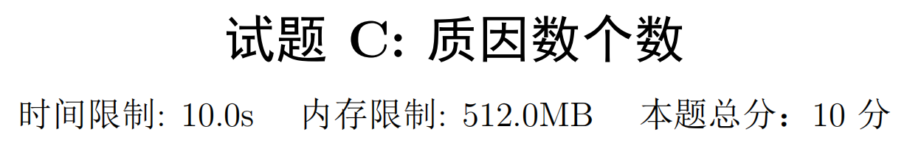
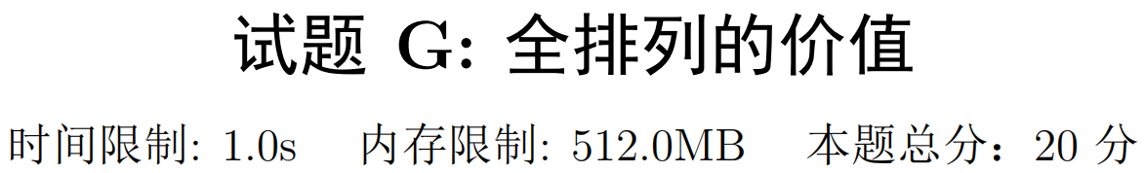
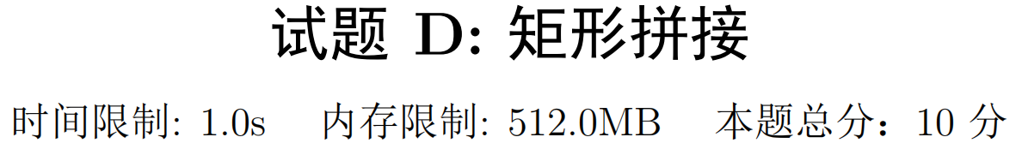
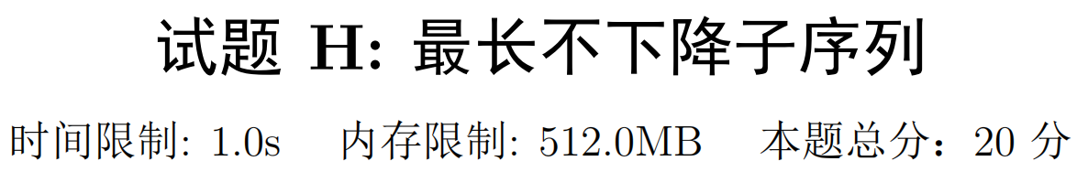
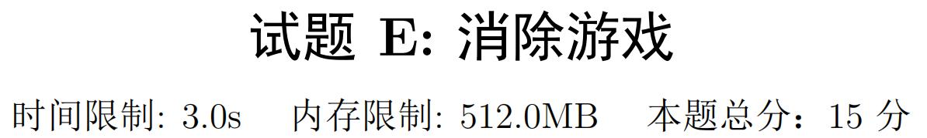
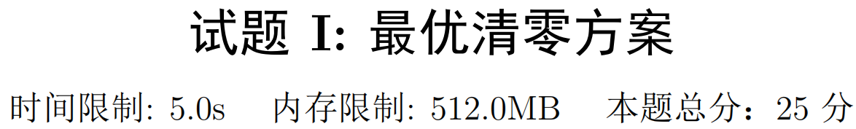
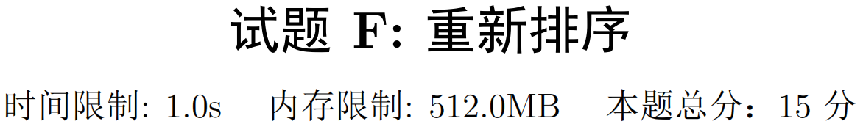
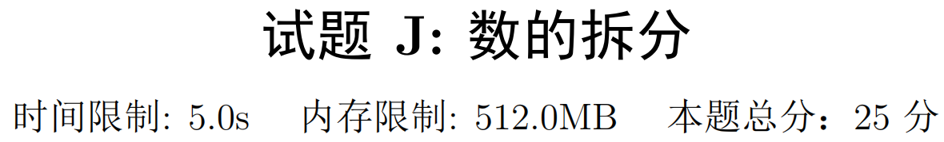
时间限制和内存限制
第十三届蓝桥杯大赛软件赛省赛Python大学A组

Slide 5
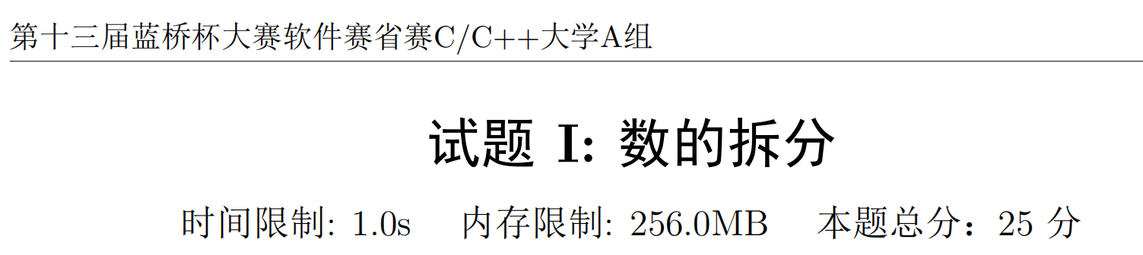
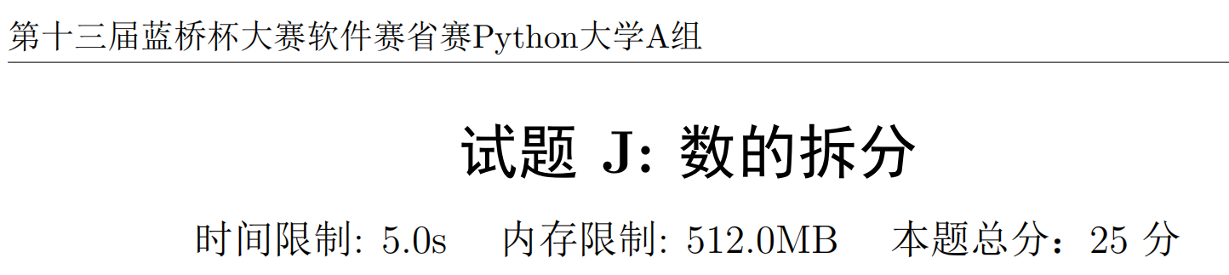
C++和Python

Slide 6
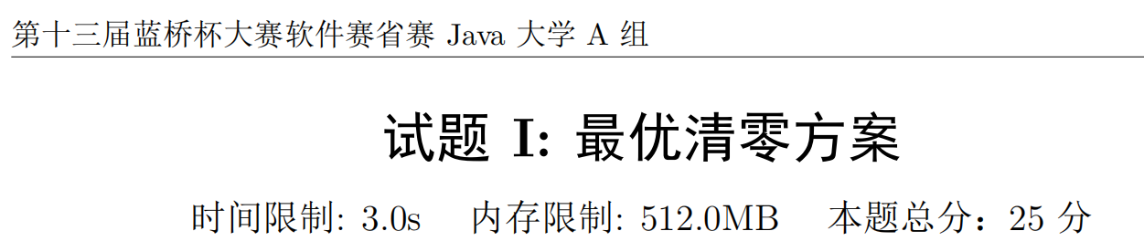
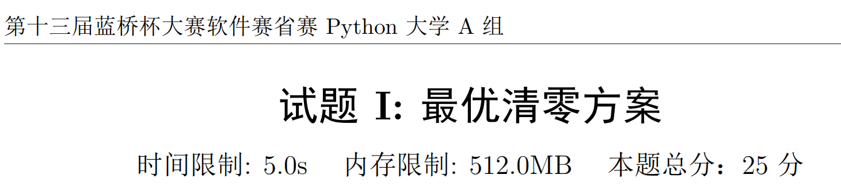
Java和Python

Slide 7

时间和空间限制
程序必须在限定的时间和空间内运行结束。
问题的“有效”解决，不仅在于能否得到正确
答案，更重要的是能在合理的时间和空间内给
出答案。
“好”算法：效率高； 思路复杂，编码长
“坏”算法：慢； 思路简单，编码短

Slide 8

时间和空间限制
程序运行的时间：时间复杂度
程序运行的空间：空间复杂度
O(n*m)和O(n*n*m)：复杂度
符号‘O’表示复杂度，O(n*m)可以粗略地理解为运行次数是n*m。
O(n*n*m)比O(n*m)运行时间大n倍。

Slide 9


测量代码的运行时间
在代码中打印运行时间
下面代码只有一个for语句，代码对k进行累加，打印循环累加的运行时间。
#include<bits/stdc++.h>
using namespace std;
int main(){
int k = 0, n = le7;
clock_t start, end;
start = clock();
for(int i = 0; i < n;i++) k++;
end = clock();
cout << (double)(end - start) / CLOCKS_PER_SEC;
}
from time import *
k, n = 0, 10000000
start = time()
for i in range(n): k+=1
end = time()
print(end - start)
C++代码：0.014秒 Python代码：1.08秒
Python的for循环很耗时，比C++的for循环慢77倍

Slide 10
运行时间
评测用的OJ服务器，性能可能比这个好一些，
也可能差不多。
对于C++题目，如果题目要求“时间限制: 1s”
，那么内部的循环次数n在1千万次；
对于同等规模的Python题目，时间限制一般
是5 ~ 10s。

Slide 11
算法的定义
算法（Algorithm）：对特定问题求解步骤的一种描述，是指令的有限序列。有5个特征：
(1)输入：一个算法有零个或多个输入。
(2)输出：一个算法有一个或多个输出。
(3)有穷性：一个算法必须在执行有穷步之后结束，且每一步都在有穷时间内完成。
(4)确定性：算法中的每一条指令必须有确切的含义，对于相同的输入只能得到相同的输出。
(5)可行性：算法描述的操作可以通过已经实现的基本操作执行有限次来实现。

Slide 12
计算复杂度
把n称为问题的数据规模，把程序的复杂度用O()表示。
复杂度只是一个估计，不需要精确计算。
例如在一个有n个数的无序数列中，查找某个数a，可能第一个数就是a，也可能最后一个数才是a。平均查找时间是n/2次，把查找的时间复杂度记为O(n)。
在算法分析中，规模n前面的系数被认为不重要。

Slide 13
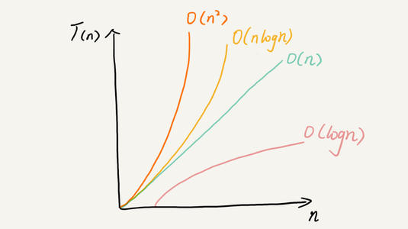
有哪些复杂度

Slide 14
算法的评估
O(1) 计算时间是一个常数，和问题的规模n无关。用公式计算时，一次计算的复杂度就是O(1)，例如hash算法。在矩阵A[M][N]中查找i行j列的元素，只需要一次访问A[i][j] 。
O(logn) 计算时间是对数。通常是以2为底的对数，每一步计算后，问题的规模减小一倍。例如在一个长度为n的有序数列中查找某个数，用折半查找的方法，只需要logn次就能找到。
O(n) 计算时间随规模n线性增长。在很多情况下，这是算法能达到的最优复杂度，因为对输入的n个数，程序一般需要处理所有的数，即计算n次。例如查找一个无序数列中的某个数，可能需要检查所有的数。

Slide 15
算法的评估
O(nlogn) 算法可能达到的最优复杂度。 快速排序算法是典型例子。
O(n²) 一个两重循环的算法，复杂度是O(n²)。 例如冒泡排序，是典型的两重循环。
O(n³)、O(n⁴)等等。
O(2^{n}) 一般对应集合问题。例如一个集合中有n个数，要求输出它的所有子集。
O(n!) 排列问题，复杂度是O(n!)

Slide 16
分类
把上面的复杂度分成两类：
多项式复杂度，包括O(1)、O(n)、O(nlogn)、O(n^{k})等，其中k是一个常数；
O(1)<O(logn)<O(n)<O(nlogn)<O(n²)<O(n³)
指数复杂度，包括O(2^{n})、O(n!)等。 O(2^{n})<O(n!)<O(n^{n})

Slide 17

易解问题－－难解问题： 用多项式时间来区分
一个算法是多项式复杂度：“高效”算法。
指数复杂度：“低效”算法。
多项式复杂度的算法，随着规模n的增加，可以
通过堆叠硬件来实现，“砸钱”是行得通的；
指数复杂度的算法，增加硬件也无济于事，其增
长的速度超出了想象力。

Slide 18
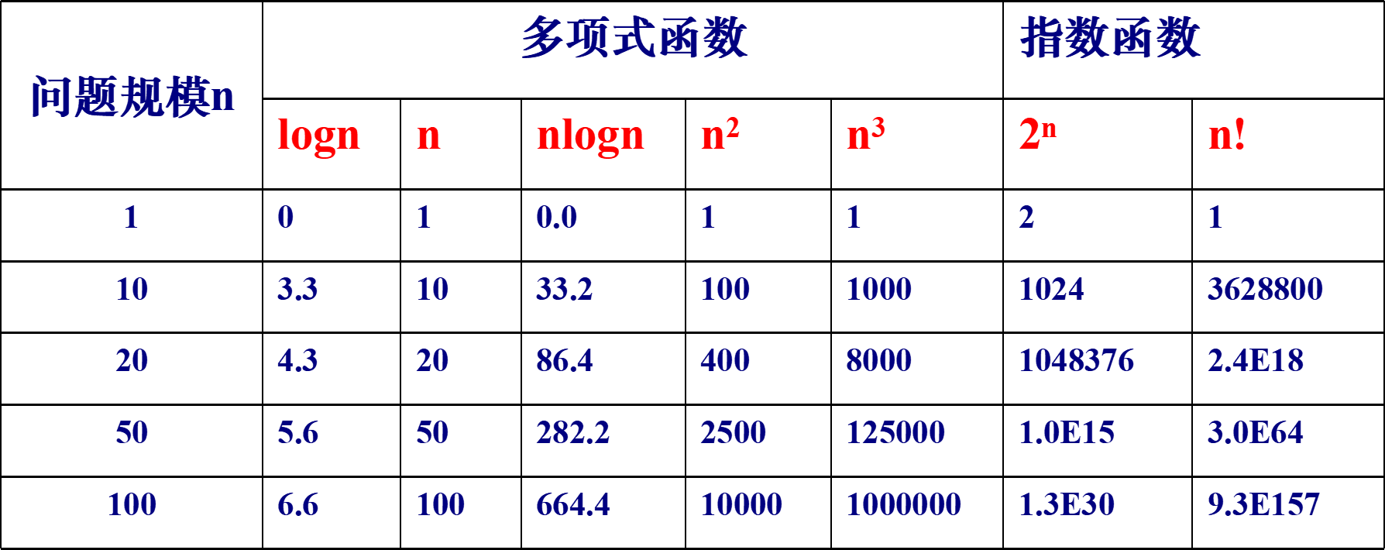
多项式函数与指数函数的增长对比

Slide 19
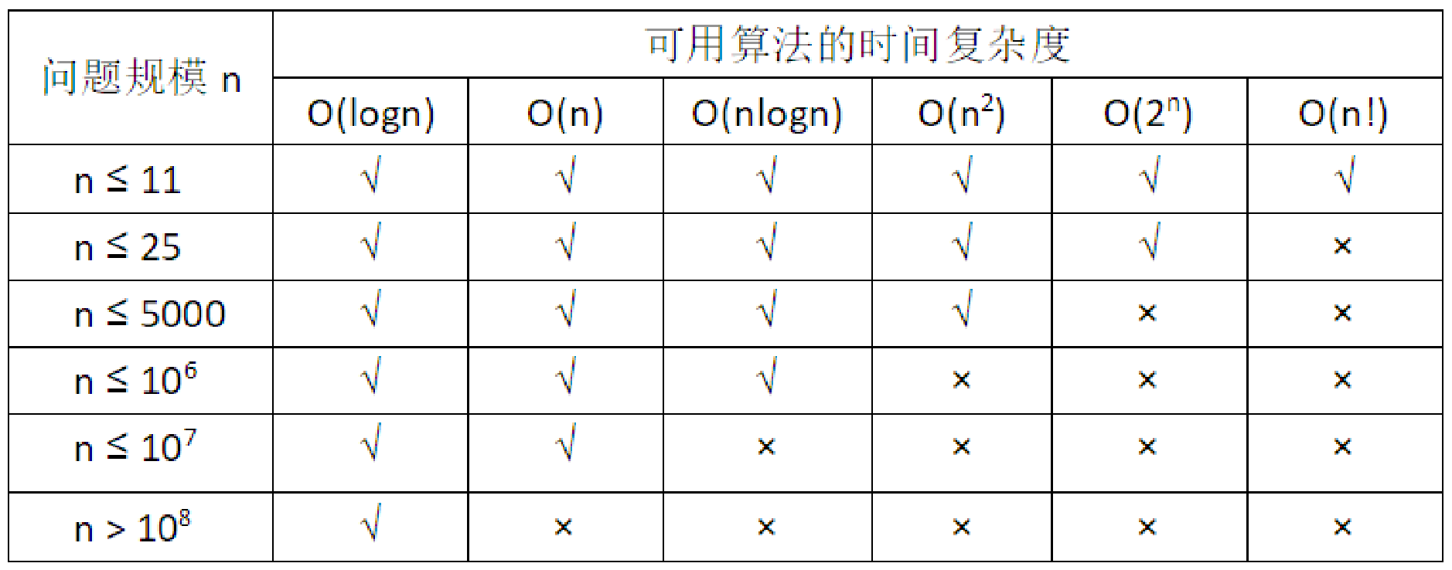
问题规模和可用算法

Slide 20
选择解题方法
竞赛所给的题目，一般都会有多种解法，它考核在限定时间和空间内解决问题。
如果条件很宽松，那么可以在多种解法中选一个容易编程的简单算法，以节约这一题的编码
时间。简单算法一般指暴力法，不用复杂算法和复杂数据结构，虽然代码的效率低下，但是思路和编码非常简单。
如果给定的时间和空间条件很苛刻，那么能选用的算法和数据结构就难了。
要得到100%的分数，需要用高效复杂的算法。
如果不会复杂算法或时间来不及，可以用暴力法获得部分分数。

Slide 21
例题：求和
求和 2022年第十三届蓝桥杯省赛，lanqiaoOJ题号2080
【题目描述】 给定n个整数a₁,a₂,…,a_{n}，求他们两两相乘再相加的和，即：
S = a₁•a₂ + a₁•a₃ + ... + a₁•a_{n} + a₂•a₃ + ... + a_{n-2}•a_{n-1} + a_{n-2}•a_{n} + a_{n-1}•a_{n}
【输入描述】 第一行包含一个整数n，第二行包含n个整数a₁,a₂,…,a_{n}。
【输出描述】输出一个整数S，表示所求的和。使用合适的数据类型进行运算。
【输入样例】 【输出样例】
4 117
1 3 6 9
【评测用例规模与约定】
对于30%的数据，1≤n≤1000，1≤a_{i}≤100。
对于所有评测用例，1 ≤n≤200000，1≤a_{i}≤1000。

Slide 22
暴力法：时间复杂度
直接按题意两两相乘然后求和
n = int(input()) #读n
a = [int(i) for i in input().split()] #读a[]
s = 0
for i in range(n): #用两个for循环计算两两相乘，然后求和
for j in range(i+1,n):
s += a[i]*a[j]
print(s)
时间复杂度。代码执行了多少步骤？花了多少时间？
代码第4、5行有2层for循环，循环次数是：n-1 + n-2 + ... +1 ≈ n²/2，把计算复杂度记为 O(n²)。在“大O记号”
中，常数1/2被忽略了。
对于30%的测试数据，n = 1000，循环次数1000²/2 = 50,000。计算时间远远小于题目的时间限制1s，能够通过
测试。
对于100%的测试数据，n = 200000，循环次数200000²/2 = 2×1010。计算时间远大于题目的时间限制1s，超时
不能通过测试。

Slide 23
暴力法：空间复杂度
n = int(input()) #读n
a = [int(i) for i in input().split()] #读a[]
s = 0
for i in range(n): #用两个for循环计算两两相乘，然后求和
for j in range(i+1,n):
s += a[i]*a[j]
print(s)
空间复杂度，也就是程序占用的内存空间。对于100%的数据，若用数组int a[200000]存储数
据，int是32位整数，占用4个字节，所以int a[200000]共使用了800K空间，远小于题目的空
间限制256MB。

Slide 24
暴力法
n = int(input()) #读n
a = [int(i) for i in input().split()] #读a[]
s = 0
for i in range(n): #用两个for循环计算两两相乘，然后求和
for j in range(i+1,n):
s += a[i]*a[j]
print(s)
暴力法的计算复杂度是O(n²)，只能用于n<5000的情况。
本题用暴力法只能得到30%的分数。
不过，暴力法不用思考，编码时间短，3 ~ 5分钟内能完成。

Slide 25
前缀和
【解题步骤】
本题利用前缀和，能得到100%的分数。把计算式子变换为：
S = (a₁+a₂ +...+a_{n-1})•a_{n} + (a₁+a₂ +...+a_{n-2})•a_{n-1} +(a₁+a₂ +...+a_{n-3})•a_{n-2} + ... + (a₁+a₂)•a₃ + a₁•a₂
其中括号内的部分是前缀和sum[i] = a₁+ a₂+…+ a_{i}，
把上式改为：S = sum[n-1] •a_{n} + sum[n-2]•a_{n-1} + sum[n-3]•a_{n-2} + ... + sum[2]•a₃ + sum[1]•a₂
式子中用到的n-1个前缀和sum[1] ~ sum[n-1]，只需要做一次for循环就能全部提前计算出来
（称为预处理或预计算）。
【计算步骤】
sum[1] = a[1]
sum[2] = a[2] + sum[1]
…
sum[n] = a[n] + sum[n-1]

Slide 26
前缀和
第5行先预计算出前缀和sum[]，然后利用sum[]求S。
n = int(input())
a = [0]+ [int(i) for i in input().split()] #读入a[1]~a[n], a[0]不用
sum = [0] * (n+1)
sum[1] = 0
for i in range(1,n): sum[i] = a[i]+sum[i-1] #预计算前缀和sum[1]~sum[n-1]
s = 0
for i in range(1,n): s += sum[i]*a[i+1] #计算和s
print(s)
计算复杂度：第5、7行各有一层for循环，分别计算n次，也就是两个O(n)，合起来仍然
是O(n)的。
对于100%的数据，n = 200000，运行时间满足时间限制。

Slide 27

4.2 排序
python版本
基于比较的低效算法：
选择排序、插入排序、冒泡排序。时间复杂度O(n²)。
基于比较的高效算法：
归并排序、快速排序、堆排序。时间复杂度O(nlogn)。
基于数值划分的高效算法：
计数排序、基数排序、桶排序。时间复杂度O(n)。

Slide 28

Python的sort()函数和sorted()函数
python版本
sort和sorted()的区别
sort()是应用在list上的方法
sorted ()可以对所有可迭代的对象进行排序操作
一个关键的区别是： sort()是在原列表上排序，而sorted()产生一个新的列表，不改变原列表。

Slide 29
sort()、sorted()例子
python版本
a = [5,7,6,3,4,1,2]
b = sorted(a) #排序结果给b
print(b)
print(a) #a不变
a.sort() #直接在a上升序排序，a变了
print(a)
a.sort(reverse = True) #降序
print(a)
[1, 2, 3, 4, 5, 6, 7]
[5, 7, 6, 3, 4, 1, 2]
[1, 2, 3, 4, 5, 6, 7]
[7, 6, 5, 4, 3, 2, 1]

Slide 30
sort()例子
python版本
这样是对的，sorted()可以不是list
a = "bcdae"
print(sorted(a))
['a', 'b', 'c', 'd', 'e']
下面是错的：因为sort()应用在list上，a不是list
a = "bcdae"
a.sort()
Traceback (most recent call last):
File "D:\cpp\test.py", line 2, in <module>
a.sort()
AttributeError: 'str' object has no attribute 'sort'
先转为list，再sort，就对了：
a = list("bcdae")
a.sort()
print(a)
['a', 'b', 'c', 'd', 'e']

Slide 31
sorted()函数
python版本
sorted(iterable, key=None, reverse=False)
参数说明：
iterable：可迭代对象。
key：用来进行比较的元素，只有一个参数，具体的函数的参数取自于可迭代对象中，指定可迭代对象中的一个元素来进行排序。
reverse：排序规则，reverse = True 降序，reverse = False 升序（默认）。
返回值：重新排序的列表。
s1 = [('b', 'A', 15), ('c', 'B', 12), ('e', 'B', 10)]
s2 = sorted(s1, key=lambda s: s[2]) # 按第3个排序，默认升序
print(s2)
s3 = sorted(s1, key=lambda s: s[2], reverse=True) # 按第3个排序，降序
print(s3)
s4 = sorted(s1, key=lambda s: s[1], reverse=True) # 按第2个排序，降序
print(s4)
[('e', 'B', 10), ('c', 'B', 12), ('b', 'A', 15)]
[('b', 'A', 15), ('c', 'B', 12), ('e', 'B', 10)]
[('c', 'B', 12), ('e', 'B', 10), ('b', 'A', 15)]

Slide 32

python版本
部分排序
sort() 不能在一部分上做排序，只能整体排序
sorted()可以部分排序，但是不能在原数据上排序
见后面例题“双向排序 lanqiaoOJ 1458”
s1 = [2,6,33,654,34,987,765]
s2 = sorted(s1[2:5])
print(s1)
print(s2)
[2, 6, 33, 654, 34, 987, 765]
[33, 34, 654]

Slide 33
例题：统计数字
lanqiaoOJ题号535
python版本
【题目描述】某次科研调查时得到了n个自然数。已知不相同的数不超过10000个，现在需要统计这些自
然数各自出现的次数，并按照自然数从小到大的顺序输出统计结果。
【输入描述】第1行是整数n，表示自然数的个数。第2~n+1行每行一个自然数。其中，1≤n ≤2×10⁵，
每个数均不超过 1.5×10⁹。
【输出描述】输出m行（m为n个自然数中不相同数的个数），按照自然数从小到大的顺序输出。每行输
出两个整数，分别是自然数和该数出现的次数，其间用一个空格隔开。
【输入样例】
8
2
4
2
4
5
100
2
100
【输出样例】
2 3
4 2
5 1
100 2

Slide 34
例题：统计数字
lanqiaoOJ题号535
超时代码
下面的代码更简单，但是超时了。
第6行导致超时，因为计算量太大：for循环是O(n)的，内部统计每个数字的个数的计算量也是O(n)的，合起来共O(n²)。
n = int(input())
nums = []
for i in range(n): nums.append(int(input())) #读n行的数字
key = list(set(nums)) #去重，再转为list，因为list才能sort()
key.sort()
for i in key: print(i,nums.count(i)) #这里超时

Slide 35
例题：统计数字
lanqiaoOJ题号535
排序，对相等的数做统计。
第5、6行直接统计数字个数。
n = int(input())
nums = {} #定义为字典
for i in range(n):
x = int(input())
if x in nums.keys(): nums[x] += 1
else: nums[x] = 1
key = list(nums.keys())
key.sort()
for i in key: print(i, nums[i])

Slide 36
例题：错误票据
lanqiaoOJ题号205
python版本
【题目描述】某涉密单位下发了某种票据，并要在年终全部收回。每张票据有唯一的ID号。全年所有票据的ID号是连续的，但ID的开始数码是随机选定的。因为工作人员疏忽，在录入ID号的时候发生了一处错误，造成了某个ID断号，另外一个ID重号。你的任务是通过编程，找出断号的ID和重号的ID。假设断号不可能发生在最大和最小号。
【输入描述】要求程序首先输入一个整数 N (N<100)表示后面数据行数。接着读入N行数据。每行数据长度不等，是用空格分开的若干个（不大于100个）正整数（不大于10⁵）。
【输出描述】要求程序输出1行，含两个整数 m, n，用空格分隔。其中，m表示断号 ID，n表示重号 ID。
【输入样例】
2
5 6 8 11 9
10 12 9
【输出样例】
7 9

Slide 37
例题：错误票据
lanqiaoOJ题号205
读取所有数字，先排序，然后查找丢失的数字和重复的数字。第9直接查询数字，第10行直接返回数字的数量。
n = int(input())
a = []
for i in range(n):
num = input().split()
for j in range(len(num)):
a.append(int(num[j])) #读取n行数据，存到a[]
a.sort()
for i in range(a[0], a[0]+len(a)):
if i not in a: ans1 = i
if a.count(i)==2: ans2 = i
print(ans1,ans2)

Slide 38
结构体排序
python版本
sort()和sorted()都能对结构体排序
（1）简洁写法
s.sort(key=lambda x:x[i],reverse=True)
a = sorted(s,key=lambda x:x[i],reverse=True)
（2）自己写比较函数
def cmp():
s.sort(key=functools.cmp_to_key(cmp))
a = sorted(s, key=functools.cmp_to_key(cmp))

Slide 39
例题：奖学金
lanqiaoOJ题号531
python版本
【题目描述】每个学生都有3门课的成绩:语文、数学、英语。先按总分从高到低排序，如果两个同学总分相同，再按语文成绩从高到低排序，如果两个同学总分和语文成绩都相同，那么规定学号小的同学排在前面，这样，每个学生的排序是唯一确定的。
任务：先根据输入的3门课的成绩计算总分，然后按上述规则排序，最后按排名顺序输出前5名学生的学号和总分。注意，在前5名同学中，每个人的奖学金都不相同，因此，你必须严格按上述规则排序。例如，在某个正确答案中，如果前两行的输出数据(每行输出两个数:学号、总分) 是:
7 279
5 279
这两行数据的含义是:总分最高的两个同学的学号依次是7号、5号。这两名同学的总分都是 279 (总分等于输入的语文、数学、英语三科成绩之和) ，但学号为7的学生语文成绩更高一些。如果你的前两名的输出数据是:
5 279
7 279
则按输出错误处理，不能得分。

Slide 40
例题：奖学金
lanqiaoOJ题号531
python版本
【输入描述】第 1行为一个正整数n(6≤n≤300)，
表示该校参加评选的学生人数。第 2 到 n+1行，每行有3个用空格隔开的数字，每个数字都在 0 到100之间。第j行的3个数字依次表示学号为j-1的学生的语文、数学、英语的成绩。每个学生的学号按照输入顺序编号为 1 ~ n（恰好是输入数据的行号减 1）。所给的数据都是正确的，不必检验。
【输出描述】输出共有5行，每行是两个用空格隔开的正整数, 依次表示前 5名学生的学号和总分。
【输入样例】
6
90 67 80
87 66 91
78 89 91
88 99 77
67 89 64
78 89 98
【输出样例】
6 265
4 264
3 258
2 244
1 237

Slide 41
例题：奖学金
lanqiaoOJ题号531
方法1：简洁写法
n = int(input())
scores = []
for i in range(n):
score = list(map(int, input().split())) #读语、数、外
scores.append([i+1, sum(score)] + score) #学号、总分、语、数、外
index = reversed((1,2,0)) #按总分、语文、学号的顺序排序
for i in index: #排序
scores.sort(key=lambda x:x[i],reverse=True)
#scores = sorted(scores,key=lambda x:x[i],reverse=True)
for i in range(5):
print(scores[i][0],scores[i][1])

Slide 42
例题：奖学金
lanqiaoOJ题号531
方法2：自写比较函数cmp()
import functools
def cmp(n1, n2): #1表示逆序，-1表示升序
if n1[1] != n2[1]: #成绩不一样,高分在前，低分在后
return -1 if n1[1]>n2[1] else 1
elif n1[2] != n2[2]: #成绩一样，语文成绩高的在前
return -1 if n1[2]>n2[2] else 1
else: #成绩一样，语文成绩一样，学号小的在前
return 1 if n1[0]>n2[0] else -1
n = int(input())
scores = []
for i in range(n):
score = list(map(int, input().split()))
scores.append([i+1, sum(score)] + score)
#scores.sort(key=functools.cmp_to_key(cmp)) #用sort()
scores = sorted(scores, key=functools.cmp_to_key(cmp)) #用sorted()
for i in range(5):
print(scores[i][0],scores[i][1])

Slide 43
部分排序
python版本
Python的sort()或 sorted()，没有C++的sort()灵活。
sort()不能在数组的一部分上做排序，只能对整个数组排序。只能先拷贝出要排序的部分，排序后再拷贝回去；
sorted()虽可以对一部分排序，但是不能直接在原数组上排序。同样也需要拷贝。

Slide 44
例题：双向排序
2021年第十二届蓝桥杯省赛，lanqiaoOJ题号1458
python版本
【题目描述】给定序列 (a₁, a₂, …, a_{n}) = (1, 2, …, n)，即a_{i} = i。小蓝将对这个序列进行m次操作，每次可能是将a₁, a₂, …, a_{qi}降序排列，或者将a_{qi} , a_{qi+1}, · · · , a_{n}升序排列。请求出操作完成后的序列。
【输入描述】输入的第一行包含两个整数n, m，分别表示序列的长度和操作次数。接下来m行描述对序列的操作，其中第i行包含两个整数pi, qi表示操作类型和参数。当pi = 0时，表示将a₁, a₂, … , a_{qi}降序排列；当pi = 1时，表示将a_{qi} , a_{qi+1}, … , a_{n}升序排列。
【输出描述】输出一行，n个整数，相邻的整数之间使用一个空格分隔，表示操作完成后的序列。
【评测用例规模与约定】 对于30%的评测用例，n, m≤1000；对于60%的评测用例，n, m≤5000；对于所有评测用例，1≤n, m≤100000，0≤ai≤1，1≤bi≤n。

Slide 45
例题：双向排序
2021年第十二届蓝桥杯省赛，lanqiaoOJ题号1458
python版本
对于30%的评测用例，n, m≤1000；对于60%的评测用例，n, m≤5000；对于所有评测用例，1≤n, m≤100000。
【简单解法】直接按题目要求做排序，一次排序的计算复杂度是O(nlogn)，m次排序的总复杂度是O(mnlogn)，勉强通过60%的评测。
【正解】一道很难的思维题，复杂度O(m+n)，通过100%的测试。

Slide 46
例题：双向排序
2021年第十二届蓝桥杯省赛，lanqiaoOJ题号1458
python版本
sort()代码：
n,m = map(int,input().split())
a = [i for i in range(1,n+1)]
for i in range(m):
p,q = map(int,input().split())
if p==0:
c = a[:q] #拷贝出来
c.sort(reverse = True) #排序
a[:q] = c #拷贝回去
else:
b = a[q-1:n]
b.sort()
a[q-1:n] = b
for i in a: print(i,end=' ')

Slide 47
例题：双向排序
2021年第十二届蓝桥杯省赛，lanqiaoOJ题号1458
sorted()代码
n,m = map(int,input().split())
a = [i for i in range(1,n+1)]
for i in range(m):
p,q = map(int,input().split())
if p==0: a = sorted(a[:q],reverse=True)+a[q:] #排序后再拷贝回去
else: a = a[:q-1]+sorted(a[q-1:])
for i in a: print(i,end=" ")

Slide 48
例题：第几个幸运数字
lanqiaoOJ题号613
python版本
【题目描述】一个整数如果只含有因子3、5、7，
称为幸运数字。前10个幸运数字是3、5、7、9、
15、21、25、27、35、45。问59084709587505
是第几个幸运数字。
【解题思路】思路1：硬算+排序。
由于Python编码简洁，即使硬算出所有3、5、7
的倍数，然后再排序找到59084709587505的位置，
也容易编码。
n = 59084709587505
a = [1] #放3、5、7的倍数
k = 0
while True:
for i in (3, 5, 7): #i = 3、5、7
tmp = i*a[k] #产生一个新的倍数
if tmp not in a: #去重
a.append(tmp) #放进去
a.sort() #排序
if tmp > 2**64: #随便取一个远远大于n的数
print(a.index(n)) #打印
exit(0)
k += 1

Slide 49
例题：第几个幸运数字
lanqiaoOJ题号613
python版本
【解题思路】思路2：暴力搜。
这个系列的数可以表示为3^{i}×5^{j}×7^{k}，搜索所有不
超过范围的i、j、k组合即可。Python不用担心大
数，循环时顺便取个很大的范围作为终止条件，代
码中最小的3⁵⁰肯定超过59084709587505。
cnt = 0
for i in range(50):
for j in range(50):
for k in range(50):
a = 3**I
b = 5**j
c = 7**k
if a*b*c <= 59084709587505:
cnt += 1
print(cnt-1) #1906-1=1905, 幸运数字不包括1

Slide 50
4.3 排列和组合
python版本
Python的排列函数permutations()
itertools.permutations(iterable, r = None)
功能：连续返回由 iterable序列中的元素生成的长度
为r的排列。
如果r未指定或为None，r默认设置为 iterable 的长度
，即生成包含所有元素的全排列。
from itertools import *
s = ['a','b','c']
for element in permutations(s, 2):
a = element[0] + element[1]
#或者这样写： a=''.join(element)
print(a,end=' ')
ab ac ba bc ca cb

Slide 51
重要！
python版本
permutations()按什么顺序输出序列？
答：按元素的位置顺序输出元素的排列，也就是说，
输出排列的顺序是位置的字典序。例如s = ['b', 'a', 'c']
，执行permutations(s)，输出“bac bca abc acb cba cab”
，并不是按字符的字典序输出排列，而是按位置顺序
输出。

Slide 52
重要！
python版本
permutations()按什么顺序输出序列？
答：按元素的位置顺序输出元素的排列，也就是说，
输出排列的顺序是位置的字典序。例如s = ['b', 'a', 'c']
，执行permutations(s)，输出“bac bca abc acb cba cab”
，并不是按字符的字典序输出排列，而是按位置顺序
输出。
s = ['b', 'a', 'c']的3个元素的位置是'b'=1、'a'=2、'c'=3，
输出的排列“bac bca abc acb cba cab”，按位置表示就
是“123 132 213 231 312 321”，这是按从小到大的顺
序输出的。
from itertools import *
s = ['b','a','c']
for element in permutations(s):
a=''.join(element)
print(a,end=' ')
bac bca abc acb cba cab

Slide 53
python版本
如果有相同的元素，不同位置的元素被认为不同。
例如s = ['a', 'a', 'c']，执行permutations(s)，输出
“aac aca aac aca caa caa”。
from itertools import *
s = ['a','a','c']
for element in permutations(s):
a=''.join(element)
print(a,end=' ')
aac aca aac aca caa caa

Slide 54
易错点
python版本
初学者容易犯一个错误：把元素的值当成了位置
例如s = ['1', '3', '2']，执行permutations(s)，输出“132 123 312 321 213 231”
看起来很乱，实际上是按3个元素的位置'1'=1、'3'=2、'2'=3输出有序的排列的。
from itertools import *
s = [1,3,2]
for element in permutations(s):
for j in element:
print(j,end='')
print(' ',end='')
from itertools import *
s = ['1','3','2']
for element in permutations(s):
a=''.join(element)
print(a,end=' ')
132 123 312 321 213 231
132 123 312 321 213 231

Slide 55
python版本
如何输出看起来正常的“123 132 213 231 312 321”？
先把s = ['1', '3', '2']用sort()排序为['1', '2', '3']
再执行permutations()
from itertools import *
s = ['1','3','2']
s.sort()
for element in permutations(s):
a=''.join(element)
print(a,end=' ')
123 132 213 231 312 321

Slide 56
练习
from itertools import *
s = [1,3,2]
for i in permutations(s):
print(i,end=' ')
(1, 3, 2) (1, 2, 3) (3, 1, 2) (3, 2, 1) (2, 1, 3) (2, 3, 1)
from itertools import *
s = [1,3,2]
s.sort()
for i in permutations(s):
print(i,end=' ')
(1, 2, 3) (1, 3, 2) (2, 1, 3) (2, 3, 1) (3, 1, 2) (3, 2, 1)

Slide 57
python版本
Python的组合函数combinations ()
permutations()输出的是排列，元素的排列是分先后的，“123”和“321”不同。
有时只需要输出组合，不用分先后，此时可以用combinations()函数。
from itertools import *
s = ['1','3','2']
for element in combinations(s,2):
a=‘’.join(element)
print(a,end=' ')
13 12 32

Slide 58
python版本
注意
如果序列s中有相等的元素，那么不同位置的相等元素被认为不同。
如果要去重怎么办？用集合，s用{}表示
from itertools import *
s = ['1','1','3','2']
for element in combinations(s,2):
a=''.join(element)
print(a,end=', ')
from itertools import *
s = {'1','1','3','2'}
for element in combinations(s,2):
a=''.join(element)
print(a,end=', ')
11, 13, 12, 13, 12, 32,
31, 32, 12,

Slide 59
python版本
注意
from itertools import *
s = {'1','1','3','2'}
for element in combinations(s,2):
a=''.join(element)
print(a,end=' ')
序列s中有相同的字符
去重：用集合，s用{}表示
输出的顺序是随机的
此时输出是随机的：23 21 31
12 13 23
13 12 32

Slide 60
python版本
注意
如果要去重且输出按字典序：先用set()去重， 再排序，最后组合
from itertools import *
s = {'1','1','3','2'}
t = list(set(s))
t.sort()
for element in combinations(t,2):
a=''.join(element)
print(a,end=' ')
from itertools import *
s = {'1','1','3','2'}
t = sorted(set(s))
for element in combinations(t,2):
a=''.join(element)
print(a,end=' ')
12 13 23
12 13 23

Slide 61
python版本
手写排列和组合代码
在某些场景下，Python提供的排列函数并不能用，需要手写代码实现排列组合。
在“DFS与排列组合”中给出了基于DFS的手写方法。
下面给出几种简单的手写方法。

Slide 62
python版本
手写排列代码：暴力法
从{1, 2, 3, 4}中选3个的排列，有24种。
最简单直接无技巧的手写排列：
s = [1,2,3,4]
for i in range(4): #循环3次，选3个数
for j in range(4):
if j!=i: #每个循环的数不同
for k in range(4):
if k!=j and k!=i: #每个循环的数不同
print("%d%d%d"%(s[i],s[j],s[k]),end=", ")
123, 124, 132, 134, 142, 143, 213, 214, 231, 234, 241, 243, 312, 314, 321, 324, 341, 342, 412, 413, 421, 423, 431, 432,
【优缺点】简单且效果很好，但是非常笨拙。如果写5个以上的数的排列组合，代码冗长无趣。

Slide 63
python版本
手写组合代码：暴力法
排列数需要分先后，组合数不分先后。
把求组合的代码，去掉if，然后从小到大打印即可。
从{1, 2, 3, 4}中选3个的组合，有4种。
s = [1,2,3,4]
for i in range(4): #循环3次，选3个数
for j in range(i+1,4): #让第2个数比第1个大
for k in range(j+1,4): #让第3个数比第2个大
print("%d%d%d"%(s[i],s[j],s[k]),end=", ")
123, 124, 134, 234,

Slide 64
python版本
手写组合代码：二进制法
一个包含n个元素的集合{a₀, a₁, a₂, a₃, ..., a_{n-1}}，它的子集有{φ}，{a₀}，{a₁}，{a₂}, ..., {a₀, a₁, a₂}, ..., {a₀, a₁, a₂, a₃, ..., a_{n-1}}，共2^{n}个。

Slide 65
python版本
手写组合代码：二进制法
一个包含n个元素的集合{a₀, a₁, a₂, a₃, ..., a_{n-1}}，它的子集有{φ}，{a₀}，{a₁}，{a₂}, ..., {a₀, a₁, a₂}, ..., {a₀, a₁, a₂, a₃, ..., a_{n-1}}，共2^{n}个。
用二进制的概念进行对照，子集正好对应了二进制。 例如n = 3的集合{a₀, a₁, a₂}，它的子集和二进制数的对应关系是：
子集 | φ | a₀ | a₁ | a₁, a₀ | a₂ | a₂, a₀ | a₂, a₁ | a₂, a₁, a₀
二进制数 | 000 | 001 | 010 | 011 | 100 | 101 | 110 | 111

Slide 66
python版本
手写组合代码：二进制法
一个包含n个元素的集合{a₀, a₁, a₂, a₃, ..., a_{n-1}}，它的子集有{φ}，{a₀}，{a₁}，{a₂}, ..., {a₀, a₁, a₂}, ..., {a₀, a₁, a₂, a₃, ..., a_{n-1}}，共2^{n}个。
用二进制的概念进行对照，子集正好对应了二进制。 例如n = 3的集合{a₀, a₁, a₂}，它的子集和二进制数的对应关系是：
每个子集对应了一个二进制数。二进制数中的每个1，对应了子集中的某个元素。
子集中的元素，是不分先后的，这正符合组合的要求。
子集 | φ | a₀ | a₁ | a₁, a₀ | a₂ | a₂, a₀ | a₂, a₁ | a₂, a₁, a₀
二进制数 | 000 | 001 | 010 | 011 | 100 | 101 | 110 | 111

Slide 67
python版本
输出n个数的任意组合（所有子集）
下面的代码通过处理每个二进制数中的1，打印出了所有的子集。
a = [1,2,3,4,5,6]
n = 3 #打印前n个元素a[0]~a[n-1]的所有子集
for i in range(1<<n):
print('{',end='')
for j in range(n): #打印一个子集，即打印i的二进制数中所有的1
if i & (1<<j): #从i的最低位开始，逐个检查每一位，如果是1，打印
print(a[j],end=',')
print('}',end=';')

Slide 68

python版本
输出n个数中任意m个数的组合
根据上面子集生成的二进制方法，一个子集对应一个二进制数；一个有m个元素的子集，它对应的二进制数中有m个1。
问题转化为：查找1的个数为m个的二进制数，这些二进制数对应了需要打印的子集。
如何判断二进制数中1的个数为m个？简单的方法是对这个n位的二进制数逐位检查，共需要检查n次。

Slide 69
python版本
输出n个数中任意m个数的组合
有一个更快的方法，可以直接定位二进制数中1的位置，跳过中间的0。
用到一个神奇操作：k = k & (k - 1)，功能是消除k的二进制数的最后一个1。连续进行这个操作，每次消
除一个1，直到全部消除，操作次数就是1的个数。例如二进制数1011，经过连续3次操作后，所有1都消
除了：
1011 & (1011 - 1) = 1011 & 1010 = 1010
1010 & (1010 - 1) = 1010 & 1001 = 1000
1000 & (1000 - 1) = 1000 & 0111 = 0000

Slide 70
python版本
输出n个数中任意m个数的组合
有一个更快的方法，可以直接定位二进制数中1的位置，跳过中间的0。
用到一个神奇操作：k = k & (k - 1)，功能是消除k的二进制数的最后一个1。连续进行这个操作，每次消
除一个1，直到全部消除，操作次数就是1的个数。例如二进制数1011，经过连续3次操作后，所有1都消
除了：
1011 & (1011 - 1) = 1011 & 1010 = 1010
1010 & (1010 - 1) = 1010 & 1001 = 1000
1000 & (1000 - 1) = 1000 & 0111 = 0000
利用这个操作，可以计算出二进制数中1的个数。步骤：
1）用k = k & (k - 1)清除k的最后一个1；
2）num++ 用num统计1的个数
3）继续上述操作，直到k = 0。

Slide 71
python版本
输出n个数中任意m个数的组合
输出按字典序输出，从小到大。
a = [1,2,3,4,5,6,7]
def print_set(n, m):
for i in range(2**n): #2**n可以写成1<<n
num,k = 0,i; #num统计i中1的个数；k用来处理i
while(k>0):
k = k & (k-1) #清除k中最后一个1
num +=1 #统计1的个数
if num == m: #二进制数中的1有m个，符合条件
for j in range(n):
if(i & (2**j)): print(a[j], end=' ')
print("; ",end='')
n,m = 4,3
print_set(n,m)
1 2 3 ; 1 2 4 ; 1 3 4 ; 2 3 4 ;

Slide 72
python版本
例题：排列序数 lanqiaoOJ题号269
【题目描述】如果用a b c d这4个字母组成一个串，有4!=24种。现在有不多于10个两两不同的小写字母，给出它们组成的串，你能求出该串在所有排列中的序号吗？
【输入描述】输入一行，一个串。
【输出描述】输出一行，一个整数，表示该串在其字母所有排列生成的串中的序号。注意：最小的序号是0。
下面给出两种代码，先排序，然后用permutions()求排列。

Slide 73
python版本
例题：排列序数
1）用sorted()函数。sorted()能直接对字符串排序。
注意第6行生成的a中包含10!个排列，可能导致超出题目的空间限制。
from itertools import *
olds = input() #例：olds = bdca
news = sorted(olds) #例：news = ['a', 'b', 'c', 'd']
#print(olds,news)
a = []
for i in permutations(news): a.append(i)
print(a.index(tuple(olds))) #注意这里是olds

Slide 74
python版本
例题：排列序数
2）用sort()函数。sort()不能直接对字符串排序。把字符串转换成list，排序后，再转换回字符串，就得到了最小字符串。
from itertools import *
olds = input() #例：olds = bdca
news = list(olds) #把字符串olds转换成数组news
news.sort() #对数组排序。例：news = ['a', 'b', 'c', 'd']
cnt = 0
for element in permutations(news):
a=''.join(element) #把所有元素拼回成字符串
if olds == a:
print(cnt)
break
cnt += 1

Slide 75
python版本
例题：拼数 lanqiaoOJ题号782
【题目描述】设有 n个正整数 a₁, a₂, ..., a_{n}，将它们联接成一排，相邻数字首尾相接，组成一个最大的
整数。n ≤ 20。
【输入描述】第一行有一个整数，表示数字个数n。第二行有n个整数，表示给出的n个整数ai。
其中，1≤n≤20，1≤ai≤10⁹。
【输出描述】输出一个正整数，表示最大的整数。
【输入样例】
4
7 13 4 246
【输出样例】
7424613

Slide 76
python版本
例题：拼数 lanqiaoOJ题号782
【题目描述】设有 n个正整数 a₁, a₂, ..., a_{n}，将它们联接成一排，相邻数字首尾相接，组成一个最大的
整数。n ≤ 20。
思路：最简单粗暴的方法，是先得到这n个整数的所有排列，然后找其中最大的。但是这个方法的复杂度是O(n!)，当n = 20时，有20! = 2×10¹⁸种排列，超时。
from itertools import *
N = int(input()) #其实没用到
ans = ""
nums = list( map(str,input().split()) ) #按字符的形式读入
for element in permutations(nums): #每次输出一个全排列
a=''.join(element) #把这个全排列的所有元素拼起来，得到一个串
if ans < a: ans = a #在所有串中找最大的
print(ans)

Slide 77
python版本
例题：拼数 lanqiaoOJ题号782
本题不能直接对数字排序然后首尾相接，例如“7, 13”，应该输出“713”，而不是“137”。注意到这其实是按两个数字组合的字典序排序，也就是把数字看成字符串来排序。
本题的n很小，用较差的排序算法也行，例如交换排序。
第3-6行用交换排序对所有的数（按字符串处理）进行排序，复杂度O(n²)。
n = int(input())
nums = input().split() #按字符读入
for i in range(0,n-1): #交换排序
for j in range(i+1,n):
if nums[j]+nums[i] > nums[i]+nums[j]: #字符串合并然后比较
nums[j],nums[i] = nums[i],nums[j] #交换两个数（其实是字符串）的位置
print(''.join(nums))

Slide 78
python版本
例题：火星人 lanqiaoOJ题号572
【题目描述】给出N个数的排列，输出这个排列后面的第M个排列。
【输入描述】第一行有一个正整数 N ，1 ≤ N ≤ 10000。第二行是一个正整数 M。下一行是 1 到 N个整数的一个排列，用空格隔开。
【输出描述】输出一行，这一行含有 N 个整数，表示原排列后面第M个排列。每两个相邻的数中间用一个空格分开，不能有多余的空格。
【输入样例】
5
3
1 2 3 4 5
【输出样例】
1 2 4 5 3

Slide 79
python版本
例题：火星人 lanqiaoOJ题号572
用Python编码比较麻烦，因为Python的permutations()函数是按元素位置进行排列的输出的。
只能这样编码：排序成最小排列，然后从最小排列开始permutations()，遇到题目给定的起始排列后，再往后数到第m个排列，输出。但是这个代码会超时。
from itertools import *
from copy import *
n = int(input())
m = int(input())
nums = list( map(str,input().split()) )
back = deepcopy(nums) #深度拷贝生成新的list。不能写back = nums，这是浅拷贝
k = 0
flag = 0
nums.sort() #排序，得到最小排列
for element in permutations(nums): #每次输出一个全排列，这样会超时
if list(element) == back: flag=1 #循环到了题目给的起始排列
if flag == 1:
if k == m:
a=' '.join(element) #把这个全排列的所有元素拼起来，得到一个串
print(a) #输出后面第k个排列
break #退出for循环
k += 1

Slide 80
python版本
例题：火星人 lanqiaoOJ题号572
手写下一个排列：从当前排列开始，暴力地寻找下一个排列。对于当前排列，从后往前比较，寻找
nums[i-1] < nums[i]的位置，把nums [i-1]与i到末尾中比nums [i-1]大的最小数交换，再将i-1之后的数进行
翻转（从小到大排序），可以得到比当前排列大的最小排列。 例：13524→13542 → 14235
n = int(input())
m = int(input())
nums = list(map(int, input().split()))
def find_next(nums):
for i in range(n-1, 0, -1):
if nums[i] > nums[i-1]:
for j in range(n-1,i-1,-1):
if nums[j] > nums[i-1]:
nums[j], nums[i-1] = nums[i-1], nums[j]
return nums[:i] + nums[:i-1:-1]
for i in range(m): nums = find_next(nums) #找后面第m个排列
print(" ".join([str(i) for i in nums]))

Slide 81
4.4 尺取法
python版本
尺取法（双指针、two pointers）
一个常用的优化技巧
解决序列的区间问题
操作简单、容易编程

Slide 82
python版本
什么是尺取法？为什么尺取法能用来优化？
for i in range(0,n): #i从头扫到尾
for j in range(n-1,-1,-1): #j从尾扫到头
......
改为：
i = 0; j = n - 1
while (i < j) :
......
i+=1 #i从头扫到尾
j-=1 #j从尾扫到头
}
双循环：O(n²)
单循环：O(n)
不是每个双循环都能改成单循环

Slide 83
反向扫描例题：回文判定 lanqiaoOJ题号1371
python版本
【题目描述】给定一个长度为 n 的字符串 S。请你判断字符串 S是否回文。
【输入描述】输入仅1行包含一个字符串S。1≤|S|≤10⁶，保证S只包含大小写、字母。
【输出描述】若字符串S为回文串，则输出Y，否则输出N。

Slide 84
尺取法的代码
python版本
反向扫描的两个指针i、j，指针i从左向右扫描，指针j从右向左扫描，在中间i < j处相遇并停止。反向扫描比同向扫描简单。
s=input()
i=0
j=len(s)-1
if i==j: print('Y')
else:
while s[i]==s[j]:
i+=1
j-=1
if j<=i:
print('Y')
break
else:
print("N")

Slide 85
同向扫描例题：美丽的区间 lanqiaoOJ题号1372
python版本
【题目描述】给定一个长度为 n 的序列 a1, a2, ⋯,an 和一个常数 S。对于一个连续区间如果它的区间和大于或等于 S，则称它为美丽的区间。对于一个美丽的区间，如果其区间长度越短，它就越美丽。请你从序列中找出最美丽的区间。
【输入描述】第一行包含两个整数 n, S，其含义如题所述。接下来一行包含 n 个整数，分别表示a1, a2, ⋯, an 。10 ≤ N ≤ 10⁵，1≤ ai ≤ 10⁴，1 ≤ S ≤ 10⁸。
【输出描述】输出共一行，包含一个整数，表示最美丽的区间的长度。若不存在任何美丽的区间，则输出0。

Slide 86
尺取法的代码
python版本
很直接的滑动窗口，求窗口内的区间和，满足大于S的最小长度。
i指针在前，j指针在后，计算两个指针之间的区间和。当i指针到达末尾时，结束计算。
计算复杂度为O(n)。
n, S = map(int,input().split())
a = list(map(int,input().split()))
sum = 0
ans = 1e8
i, j = 0, 0
while i < len(a): #遍历整个列表
if sum < S: #如果区间和小于S，则一直相加
sum += a[i] #区间和加
i += 1 #i指针向前走
else:
ans = min(i - j, ans) #记录较小区间长度
sum -= a[j] #区间和减
j += 1 #j指针向前走
if ans == 1e8: print('0')
else: print(ans)

Slide 87
4.5 二分法
python版本
引导：猜数游戏
一个[1, 100]内的数字，只需猜7次：
>50？是。 [1, 100]二分，中位数50，下一步猜[51, 100]
>75？否。[51, 100]二分，中位数75，下一步猜[51, 75]
>63？否。 [51, 75]二分，...
>56？否。 [51, 63]二分，...
>53？是。
>54？否。
=54？是。
这个数是54
二分法：折半搜索
二分的效率：很高，O(logn)
例如猜数游戏，若n = 1000万，只需要猜
log10⁷ = 24次

Slide 88
猜数游戏的代码
python版本
def bin_search(a, n, x): #在数组a中找数字x，返回位置
left = 0
right = n
while (left < right):
mid = (right+left)//2
# mid = left+(right-left)//2; #C++有溢出问题，Python没有
if (a[mid] >= x): right = mid
else: left = mid+1;
print('[',left,right,']') #打印猜数的过程
return left
n = 100
a=[i for i in range(1,101)] #初始化1~100
test = 54 #猜54这个数
pos = bin_search(a,n,test)
print("test=",a[pos])
【二分法】
把一个长度为n的有序序列上O(n)的查
找时间，优化到了O(logn)。

Slide 89
python版本
整数二分的代码
left = 2
right= 3
m1 = (left+right) // 2
print(m1)
m2 = (left+right+1) // 2
print(m2)

Slide 90
python版本
例：在单调递增序列中找x或者x的后继
在单调递增数列a[]中查找某个数x，如果数列中没有x，找比它大的下一个数。
a[mid] >= x时：x在mid的左边，新的搜索区间是左半部分，left不变，更新right = mid。
a[mid] < x时：x在mid的右边，新的搜索区间是
半部分，right不变，更新left = mid + 1。
代码执行完毕后，left = right，两者相等，即答案所处的位置。
def bin_search(a, n, x):
left = 0
right = n #左闭右开[0,n)
while (left < right):
mid = (left+right)//2
if (a[mid] >= x): right = mid
else: left = mid+1;
return left
n = 100
a=[i for i in range(2,202,2)] #初始化偶数
test = 57 #猜57或57的后继
print("test =",test)
pos = bin_search(a,n,test)
print("find =",a[pos])

Slide 91
python版本
例：在单调递增序列中查找x或者x的前驱
在单调递增数列a[]中查找某个数x，如果数列中没有x，找比它小的前一个数。
a[mid] <= x时，x在mid的右边，新的搜索区间是右半部分，所以right不变，更新left = mid；
a[mid] > x时，x在mid的左边，新的搜索区间是左半部分，所以left不变，更新right = mid – 1。
def bin_search(a, n, x):
left = 0
right = n #左闭右开[0,n)
while (left < right):
mid = (left + right + 1)//2
if (a[mid] <= x): left = mid
else: right = mid-1;
return left
n = 100
a=[i for i in range(2,202,2)] #初始化偶数
test = 57 #猜57或57的前驱
print("test =",test)
pos = bin_search(a,n,test)
print("find =",a[pos])

Slide 92
python版本
对比
在单调递增序列中找x或者x的后继
在单调递增序列中查找x或者x的前驱
def bin_search(a, n, x):
left = 0
right = n
while (left < right):
mid = (left+right)//2
if (a[mid] >= x): right = mid
else: left = mid+1
return left
def bin_search(a, n, x):
left = 0
right = n #左闭右开[0,n)
while (left < right):
mid = (left + right + 1)//2
if (a[mid] <= x): left = mid
else: right = mid-1
return left

Slide 93
python版本
总结
二分的应用场景：
（1）存在一个有序的数列；
（2）能够把题目建模为在有序数列上查找一个合适的数值。

Slide 94
整数二分例题：分巧克力
2017年第八届蓝桥杯省赛 lanqiaoOJ题号99
python版本
【题目描述】有K位小朋友到小明家做客。小明拿出了巧克力招待小朋友们。小明一共有N块巧克力，其中第i块是Hi×Wi的方格组成的长方形。为了公平起见，小明需要从这 N 块巧克力中切出K块巧克力分给小朋友们。切出的巧克力需要满足：（1）形状是正方形，边长是整数；（2） 大小相同。例如一块6×5的巧克力可以切出6块2×2的巧克力或者2块3×3的巧克力。小朋友们都希望得到的巧克力尽可能大，你能帮小明计算出最大的边长是多少？
【输入描述】第一行包含两个整数 N, K(1≤N, K≤10⁵)。以下N行每行包含两个整数Hi, Wi (1 ≤ Hi, Wi ≤ 10⁵)。输入保证每位小朋友至少能获得一块1×1的巧克力。
【输出描述】输出切出的正方形巧克力最大可能的边长。

Slide 95
切出的巧克力尽可能大，满足：
（1）形状是正方形，边长是整数；
（2） 大小相同。

Slide 96
python版本
输入
【输入描述】第一行包含两个整数 N, K(1≤N, K≤10⁵)。
以下N行每行包含两个整数Hi, Wi 。
【输出描述】输出切出的正方形巧克力最大可能的边长。
【输入样例】
2 10
6 5
5 6
【输出样例】
2
def check(d): #检查够不够分
num=0
for i in range(n): num += (h[i]//d)*(w[i]//d)
if(num>=k): return True #够分
else: return False #不够分
h = [0]*100010
w = [0]*100010
n,k = map(int,input().split())
for i in range(n): h[i],w[i] = map(int,input().split())
d = 1 #正方形边长
while(True):
if(check(d)): d+=1 #边长从1开始，一个个地暴力试
else: break
print(d-1)

Slide 97
python版本
暴力法
把边长从1开始到最大边长d，每个值都试一遍，一直试到刚好够分的最大边长为止。
编码：边长初始值d = 1，然后d = 2, 3, 4, …一个个试。
def check(d): #检查够不够分
num=0
for i in range(n): num += (h[i]//d)*(w[i]//d)
if(num>=k): return True #够分
else: return False #不够分
h = [0]*100010
w = [0]*100010
n,k = map(int,input().split())
for i in range(n): h[i],w[i] = map(int,input().split())
d = 1 #正方形边长
while(True):
if(check(d)): d+=1 #边长从1开始，一个个地暴力试
else: break
print(d-1)

Slide 98
python版本
暴力法
def check(d): #检查够不够分
num=0
for i in range(n): num += (h[i]//d)*(w[i]//d)
if(num>=k): return True #够分
else: return False #不够分
h = [0]*100010
w = [0]*100010
n,k = map(int,input().split())
for i in range(n): h[i],w[i] = map(int,input().split())
d = 1 #正方形边长
while(True):
if(check(d)): d+=1 #边长从1开始，一个个地暴力试
else: break
print(d-1)
复杂度：n个长方形，长方形的最大边长d。
check()计算量是O(n)，做d次check()，总复杂度O(n×d)，n和d的最大值是10⁵，超时。

Slide 99
python版本
二分法
一个个试边长d太慢
用二分，按前面的“猜数游戏”的方法猜d的取值。
def check(d):
num = 0
for i in range(n): num += (w[i]//d) * (h[i]//d)
if num >= k: return True
else: return False
h = [0]*100010
w = [0]*100010
n,k = map(int,input().split())
for i in range(n): h[i],w[i] = map(int,input().split())
L ,R = 1, 100010
while L < R:
mid = (L+R)//2
if check(mid): L = mid +1
else : R = mid
print(L-1)
暴力法需要做d次check()
用二分法，只需要做O(logd)次check()，总复杂度O(nlogd)。

Slide 100
python版本
暴力 二分法
def check(d): #检查够不够分
num=0
for i in range(n): num += (h[i]//d)*(w[i]//d)
if(num>=k): return True #够分
else: return False #不够分
h = [0]*100010
w = [0]*100010
n,k = map(int,input().split())
for i in range(n): h[i],w[i] = map(int,input().split())
d = 1 #正方形边长
while(True):
if(check(d)): d+=1 #边长从1开始，一个个地暴力试
else: break
print(d-1)
def check(d):
num = 0
for i in range(n): num += (w[i]//d) * (h[i]//d)
if num >= k: return True
else: return False
h = [0]*100010
w = [0]*100010
n,k = map(int,input().split())
for i in range(n): h[i],w[i] = map(int,input().split())
L ,R = 1, 100010
while L < R:
mid = (L+R)//2
if check(mid): L = mid +1
else : R = mid
print(L-1)

Slide 101
python版本
整数二分例题：跳石头 lanqiaoOJ题号364
【题目描述】"跳石头"比赛在一条笔直的河道中进行，河道中分布着一些巨大岩石。组委会已经选择好了两块岩石作为比赛起点和终点。在起点和终点之间，有n块岩石（不含起点和终点的岩石）。在比赛过程中，选手们将从起点出发，每一步跳向相邻的岩石，直至到达终点。为了提高比赛难度，组委会计划移走一些岩石，使得选手们在比赛过程中的最短跳跃距离尽可能长。由于预算限制，组委会至多从起点和终点之间移走m块岩石（不能移走起点和终点的岩石）。

Slide 102
python版本
整数二分例题：跳石头 lanqiaoOJ题号364
【题目描述】"跳石头"比赛在一条笔直的河道中进行，河道中分布着一些巨大岩石。组委会已经选择好了两块岩石作为比赛起点和终点。在起点和终点之间，有n块岩石（不含起点和终点的岩石）。在比赛过程中，选手们将从起点出发，每一步跳向相邻的岩石，直至到达终点。为了提高比赛难度，组委会计划移走一些岩石，使得选手们在比赛过程中的最短跳跃距离尽可能长。由于预算限制，组委会至多从起点和终点之间移走m块岩石（不能移走起点和终点的岩石）。
【输入描述】输入文件第一行包含三个整数 L，N，M，分别表示起点到终点的距离，起点和终点之间的岩石数，以及组委会至多移走的岩石数。接下来 N行，每行一个整数，第 i行的整数 Di（0<Di<L）表示第 i 块岩石与起点的距离。这些岩石按与起点距离从小到大的顺序给出，且不会有两个岩石出现在同一个位置。其中，0 ≤ M ≤ N ≤ 5×10⁴，1 ≤ L ≤ 10⁹。
【输出描述】输出只包含一个整数，即最短跳跃距离的最大值。

Slide 103
python版本
二分法套路题：最小值最大化、最大值最小化
在n块岩石中移走m个石头，有很多种移动方法。
在第i种移动方法中，剩下的石头之间的距离，有一个最小距离ai。
在所有移动方法的最小距离ai中，问最大的ai是多少。
在所有可能的最小值中，找最大的那个，就是“最小值最大化”。

Slide 104
python版本
二分法套路题：最小值最大化、最大值最小化
在n块岩石中移走m个石头，有很多种移动方法。
在第i种移动方法中，剩下的石头之间的距离，有一个最小距离ai。
在所有移动方法的最小距离ai中，问最大的ai是多少。
在所有可能的最小值中，找最大的那个，就是“最小值最大化”。
暴力法：找所有的组合，在n块岩石中选m个石头的组合。情况太多，超时。

Slide 105
python版本
二分法套路题：最小值最大化、最大值最小化
在n块岩石中移走m个石头，有很多种移动方法。
在第i种移动方法中，剩下的石头之间的距离，有一个最小距离ai。
在所有移动方法的最小距离ai中，问最大的ai是多少。
在所有可能的最小值中，找最大的那个，就是“最小值最大化”。
暴力法：找所有的组合，在n块岩石中选m个石头的组合。情况太多，超时。
二分思路：不找搬走石头的各种组合，而是给出一个距离d，检查能不能搬走m块石头而得到最短距离d。把所有的d都试一遍，肯定能找到一个最短的d。用二分法找这个d。

Slide 106

【输入描述】第一行三个整数 L，N，M，表示起点到终点的距离，起点和终点之间的岩石数，以及至多移走的岩石数。接下来 N行，第 i行的整数 Di表示第 i 块岩石与起点的距离。0 ≤ M ≤ N ≤ 5×10⁴，1 ≤ L ≤ 10⁹。
【输出描述】输出一个整数，即最短跳跃距离的最大值。
def check(d):
num = 0
pos = 0
for i in range(0,n): #0到n-1作为石头下标
if (stone[i]-pos < d): num += 1 #第i块可以搬走
else: pos = stone[i]
if num <= m: return True
else: return False
len, n, m = map(int, input().split())
stone = [] #石头i和到起起点的距离
for i in range(n): t=int(input()); stone.append(t)
L, R = 0, len
while (L<R):
mid = (L+R+1)//2
if check(mid): L = mid
else: R = mid-1
print(L)
【输入样例】
25 5 2
2
11
14
17
21
【输出样例】
4
输入

Slide 107
至多移走岩石数m个
检查距离d是否合适：贪心法
python版本

Slide 108
python版本
检查距离d是否合适：贪心法
check(d)函数检查距离d
def check(d):
num = 0
pos = 0
for i in range(0,n): #0到n-1作为石头下标
if (stone[i]-pos < d): num += 1 #第i块可以搬走
else: pos = stone[i]
if num <= m: return True
else: return False

Slide 109
python版本
用二分法找最小距离d
L, R = 0, len
while (L<R):
mid = (L+R+1)//2
if check(mid): L = mid
else: R = mid-1
print(L)

Slide 110
def check(d):
num = 0
pos = 0
for i in range(0,n): #0到n-1作为石头下标
if (stone[i]-pos < d): num += 1 #第i块可以搬走
else: pos = stone[i]
if num <= m: return True
else: return False
len, n, m = map(int, input().split())
stone = [] #石头i和到起起点的距离
for i in range(n): t=int(input()); stone.append(t)
L, R = 0, len
while (L<R):
mid = (L+R+1)//2
if check(mid): L = mid
else: R = mid-1
print(L)

Slide 111
python版本
实数二分
与整数二分法相比，实数二分容易多了，不用考虑整数的取整问题。
两种写法：while、for
eps = 0.00001 #精度
while(right - left > eps):
mid = (left+right)/2;
if (check(mid)): right = mid #判定
else: left = mid
for i in range(100):
mid = (left+right)/2;
if (check(mid)): right = mid #判定
else: left = mid

Slide 112
实数二分例题：一元三次方程求解
lanqiaoOJ题号764
python版本
【题目描述】有形如：ax³ + bx² + cx + d = 0 这样的一个一元三次方程。给出该方程中各项的系数（a,b,c,d均为实数），并约定该方程存在三个不同实根（根的范围在 -100至100 之间），且根与根之差的绝对值≥1。要求由小到大依次在同一行输出这三个实根(根与根之间留有空格)，并精确到小数点后2位。
【输入描述】输入一行，4个实数 a, b, c, d。
【输出描述】输出一行，3个实根，从小到大输出，并精确到小数点后2位。

Slide 113
实数二分例题：一元三次方程求解
lanqiaoOJ题号764
python版本
【暴力法】
本题数据范围小，可以用暴力法模拟。
一元三次方程有3个解，用暴力法，在根的范围[-100,100]内一个个试。答案只要求3个精度为2位小数的实数，那么只需要试200*100 = 20000次就行了。
判断一个数是解的方法：如果函数值是连续变化的，且函数值在解的两边分别是大于0和小于0，那么解就在它们中间。例如函数值f(i)和f(j)分别大于、小于0，那么解就在[i, j]内。

Slide 114
实数二分例题：一元三次方程求解
lanqiaoOJ题号764
python版本
【暴力法】
本题数据范围小，可以用暴力法模拟。
一元三次方程有3个解，用暴力法，在根的范围[-100,100]内一个个试。答案只要求3个精度为2位小数的实数，那么只需要试200*100 = 20000次就行了。
判断一个数是解的方法：如果函数值是连续变化的，且函数值在解的两边分别是大于0和小于0，那么解就在它们中间。例如函数值f(i)和f(j)分别大于、小于0，那么解就在[i, j]内。
【二分法】
如果题目要“精确到小数点后6位”，上面的暴力法需要计算200*10⁶次，超时了。
二分法：题目给了一个很好的条件：根与根之差的绝对值大于等于1。
在每个[i, i+1]小区间内做二分查找。

Slide 115
def y(x): return a*x*x*x+b*x*x+c*x+d
n = input().split()
a,b,c,d = eval(n[0]),eval(n[1]),eval(n[2]),eval(n[3])
for i in range(-100,100):
L,R = i,i+1; #在每个[i, i+1]小区间内做二分
y1,y2 = y(L),y(R) #计算区间端点的值
if y1==0:
print("{:.2f}".format(L),end=" ")
if y1*y2 < 0 :
#while (R-L) >= 0.001: #eps=0.001
for i in range(100): #100次二分
mid = (L+R)/2
if y(mid)*y(R) <=0: L = mid
else: R = mid
print("{:.2f}".format(R),end=" ")
实数二分两种写法：
while
for

Slide 116
二分法习题
python版本
【lanqiaoOJ】
扫地机器人 199 | 区间移位 111
求立方根 1217 | 高精度开根 909
“123” 1591 | 二分法查找数组元素 1389
A Careful Approach 1390 | 求阶乘 2145
最少刷题数 2143 | 最大子矩阵 2147
青蛙过河 2097

Slide 117
4.6 倍增法与ST算法
python版本
倍增法和二分法是“相反”的算法。
二分法每次缩小一倍，倍增法每次扩大一倍，两者都以2的指数增加或减少，效率极高。
二分与倍增的应用场景一般和区间操作有关。二分法是缩小区间，最后定位到一个极小的区间，小到这个区间的左右端点重合，解就是最后这个极小区间的值。所以二分法的适用场合，是在一个有序的序列，或者一个有序的曲线上，通过二分缩小查询区间，其目的是找到一个特定的数值。

Slide 118
ST算法
python版本
ST（Sparse Table）算法：求解RMQ问题的优秀算法。
RMQ问题（区间最值问题）：给定长度为n的静态数列，做m次询问，每次给定L, R，查询区间[L, R]内的最值。
暴力法：搜区间[L, R]的最小值，逐一比较区间内的每个数，比较的复杂度为O(n)，m次查询的总复杂度O(mn)。效率很低。

Slide 119
ST算法原理
python版本
一个大区间若能被两个小区间覆盖，那么大区间的最值等于两个小区间的最值。
大区间被两个小区间覆盖
大区间的最小值3，等于两个小区间的最小值，min{3, 4}=3
两个小区间有部分重合，重合不影响结果

Slide 120
ST算法步骤
python版本
（1）把整个数列分为很多小区间，并提前计算出每个小区间的最值；
（2）对任意一个区间最值查询，找到覆盖它的两个小区间，用两个小区间的最值算出答案。
如何高效完成这两个步骤？

Slide 121
ST算法
python版本
第1组：长度为1的小区间，有n个小区间，每个小区间有1个元素；
第2组：长度为2的小区间，有n-1个小区间，每个小区间有2个元素；
第3组：长度为4的小区间，有n-3个小区间，每个小区间有4个元素；
...
共有logn组。

Slide 122
查询区间最值
python版本
以任意元素为起点，有长度为1、2、4、…的小区；
以任意元素为终点，它前面也有长度为1、2、4、…的小区。
把需要查询的区间[L, R]分为2个小区间，且这两个小区间属于同一个组：
以L为起点的小区间
以R为终点的小区间
这两个小区间首尾相接覆盖[L, R]
一次查询的计算复杂度是O(1)

Slide 123
例题：区间最大值 lanqiaoOJ题号1205
python版本
【题目描述】给定一个长度为N 的数组a，其值分别为a1, a2, ..., aN。现有Q个询问，每个询问包含一个区间，请回答该区间的最大值为多少。
【输入描述】输入第1行包含两个正整数 N, Q，分别表示数组a的长度和询问的个数。
第2行包含N个非负整数a1, a2, ..., aN，表示数组a元素的值。
第 3 ~ Q+2 行每行表示一个询问，每个询问包含两个整数 L, R，表示区间的左右端点1 ≤ N, Q ≤ 5×10⁵，1 ≤ L ≤ R ≤ N，−10⁹ ≤ ai ≤ 10⁹。
【输出描述】输出共Q行，每行包含一个整数，表示相应询问的答案。

Slide 124
python版本
n,m = map(int, input().split())
a = list(map(int,input().split()))
for i in range(m):
L,R = map(int, input().split())
print(max(a[L-1:R]))
本题的测试数据太大，需要用ST算法。
ST算法适用于查询次数极大的情况，它查询一次是O(1)的，效率极高。

Slide 125
from math import *
N = 100001
dp = [[0 for col in range(40)] for row in range(N)] #定义一个二维数组
def st_init():
global dp
for i in range(1,n+1): dp[i][0] = a[i]
p = int(log2(n))
for k in range(1, p+1):
for s in range(1, n+2-(1<<k)):
dp[s][k]=max(dp[s][k-1], dp[s+(1<<(k-1))][k-1])
def st_query(L,R):
k = int(log2(R-L+1))
return max(dp[L][k],dp[R-(1<<k)+1][k])
n,m = map(int, input().split())
a = [0]+list(map(int,input().split())) #从a[1]开始，不用a[0]
st_init()
for i in range(1,m+1):
L,R = map(int, input().split())
print(st_query(L,R))

Slide 126
4.7 前缀和
python版本
数组a[0] ~ a[n-1]，前缀和sum[i]等于a[0] ~ a[i]的和：
sum[0] = a[0]
sum[1] = a[0] + a[1]
sum[2] = a[0] + a[1] +a[2] ……
在O(n)时间内求所有前缀和：sum[i] = sum[i-1] + a[i]
n=10
a=[i for i in range(n)]
print(a)
sum=[0]*n
for i in range(1,n):
sum[i] = a[i]+sum[i-1]
print(sum)
a[0]一般不用

Slide 127
前缀和、区间问题
python版本
预计算出前缀和，能快速计算出区间和：
a[i] + a[i+1] + ... + a[j-1] + a[j] = sum[j] - sum[i-1]
复杂度为O(n)的区间和计算，优化到了O(1)的前缀和计算

Slide 128
前缀和与差分
python版本
一维差分数组 D[k] = a[k] - a[k-1]，即原数组a[]的相邻元素的差
a[k] = D[1] + D[2] + ... + D[k]
a[]是D[]的前缀和
差分是前缀和的逆运算：把求a[k]转化为求D的前缀和

Slide 129
差分数组：提升修改的效率
python版本
把区间[L, R]内每个元素a[]加上d，只需把对应的D[]做以下操作：
（1）把D[L]加上d： D[L] += d
（2）把D[R+1]减去d： D[R+1] -= d
利用D[]，能极快解决修改区间[L, R]内元素的目的 。原来需要O(n)次计算，现在只需要O(1)。
说明：前缀和a[x] = D[1] + D[2] + ... + D[x]，有：
（1）1≤x< L，前缀和a[x]不变；
（2）L≤x≤R，前缀和a[x]增加了d；
（3）R<x≤ N，前缀和a[x]不变，因为被D[R+1]中减去的d抵消了。

Slide 130
例题 统计子矩阵
2022年第十三届省赛 lanqiao2109
【问题描述】给定一个N×M的矩阵A，请你统计有多少个子矩阵 (最小1×1，最大N×M) ，满足子矩阵中所有数的和不超过给定的整数K?
【样例输入】
3 4 10
1 2 3 4
5 6 7 8
9 10 11 12
【样例输出】
19
【输入格式】第一行包含三个整数N, M和K，之后N行每行包含M个整数，代表矩阵A。
【输出格式】一个整数代表答案。

Slide 131
统计子矩阵
【评测用例规模与约定】
30%的数据，N, M≤20 5分
70%的数据，N, M≤100 10分
100%的数据，1≤N, M≤500 15分
0≤Ai j≤1000; 1≤K≤250000000
一起看看三种分数的解法！

Slide 132
统计子矩阵
处理输入
【输入格式】第一行包含三个整 数N, M和K，之后N行每行包含M个整数，代表矩阵A。
n, m, k = map(int, input().split())
a = [[0] for i in range(n)]
a.insert(0,[0]*(m+1)) #每行有m+1列
for i in range(1,n+1): #从a[1][1]开始，每次读一行
a[i].extend(map(int, input().split()))
Python如何读矩阵？
定义矩阵a[][]
从a[1][1]读到a[n][m]
不要第0行第0列

Slide 133
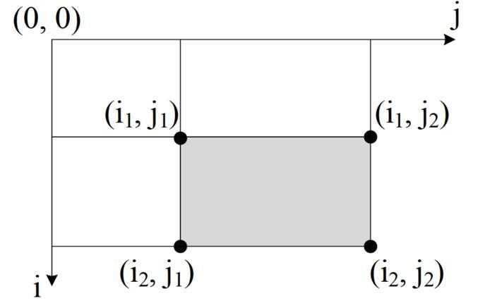
方法1：纯暴力 30%
【思路】
用i1、i2、j1、j2框出一个子矩阵
用i、j两重for循环统计子矩阵和

Slide 134
n, m, k = map(int, input().split())
a = [[0] for i in range(n)]
a.insert(0,[0]*(m+1))
for i in range(1,n+1): #从a[1][1]开始，读矩阵
a[i].extend(map(int, input().split()))
ans = 0
for i1 in range(1,n+1):
for i2 in range(i1,n+1):
for j1 in range(1,m+1):
for j2 in range(j1,m+1):
sum=0
for i in range(i1,i2+1):
for j in range(j1,j2+1):
sum += a[i][j]
if sum <=k: ans +=1
print(ans)
【思路】
用i1、i2、j1、j2框出一个子矩阵
用i、j两重for循环统计子矩阵和
【复杂度】
6个for循环，O(N⁶)

Slide 135
方法1：纯暴力 30%
【思路】
用i1、i2、j1、j2框出一个子矩阵
用i、j两重for循环统计子矩阵和
【复杂度】
6个for循环，O(N⁶)
【评测用例规模与约定】
30%的数据，N, M≤20
70%的数据，N, M≤100
100%的数据，1≤N, M≤500

Slide 136
方法2：前缀和 70%
【思路】
“二维前缀和”，定义s[][]：
s[i][j]表示子矩阵[1, 1] ~ [i, j]的和
（1）预计算出s[][]，然后快速计算二维子区间和：
（2）阴影子矩阵[i1, j1] ~ [i2, j2]区间和，等于：
s[i2][j2] - s[i2][j1-1] - s[i1-1][j2] + s[i1-1][j1-1]
其中s[i1-1][ j1-1]被减了2次，需要加回来1次

Slide 137
方法2：前缀和 70%
（1）预计算前缀和
“二维前缀和”， 定义 s[][]：s[i][j]表示子矩阵[1, 1] ~ [i, j]的和
n, m, k = map(int, input().split())
a = [[0] for i in range(n)]
a.insert(0,[0]*(m+1))
for i in range(1,n+1): #从a[1][1]开始，读矩阵
a[i].extend(map(int, input().split()))
s = [[0]*(m+1) for i in range(n+1)] #预计算前缀和s[][]
for i in range(1,n+1):
for j in range(1,m+1):
s[i][j] = s[i-1][j]+s[i][j-1]-s[i-1][j-1]+ a[i][j]

Slide 138
方法2：前缀和 70%
（2）计算子矩阵和
n, m, k = map(int, input().split())
a = [[0] for i in range(n)]
a.insert(0,[0]*(m+1))
for i in range(1,n+1): #从a[1][1]开始，读矩阵
a[i].extend(map(int, input().split()))
s = [[0]*(m+1) for i in range(n+1)] #预计算前缀和s[][]
for i in range(1,n+1):
for j in range(1,m+1):
s[i][j] = s[i-1][j]+s[i][j-1]-s[i-1][j-1]+ a[i][j]
ans = 0
for i1 in range(1,n+1):
for i2 in range(i1,n+1):
for j1 in range(1,m+1):
for j2 in range(j1,m+1):
sum = s[i2][j2]-s[i2][j1-1]-s[i1-1][j2]+s[i1-1][j1-1]
if sum <= k: ans += 1
print(ans)
阴影子矩阵[i1, j1] ~ [i2, j2]区间和，等于：
s[i2][j2] - s[i2][j1-1] - s[i1-1][j2] + s[i1-1][j1-1]

Slide 139
方法2：前缀和 70%
（3）复杂度
n, m, k = map(int, input().split())
a = [[0] for i in range(n)]
a.insert(0,[0]*(m+1))
for i in range(1,n+1): #从a[1][1]开始，读矩阵
a[i].extend(map(int, input().split()))
s = [[0]*(m+1) for i in range(n+1)] #预计算前缀和s[][]
for i in range(1,n+1):
for j in range(1,m+1):
s[i][j] = s[i-1][j]+s[i][j-1]-s[i-1][j-1]+ a[i][j]
ans = 0
for i1 in range(1,n+1):
for i2 in range(i1,n+1):
for j1 in range(1,m+1):
for j2 in range(j1,m+1):
sum = s[i2][j2]-s[i2][j1-1]-s[i1-1][j2]+s[i1-1][j1-1]
if sum <= k: ans += 1
print(ans)
【复杂度】
4个for循环，O(N⁴)
【评测用例规模与约定】
30%的数据，N, M≤20
70%的数据，N, M≤100
100%的数据，1≤N, M≤500

Slide 140
方法3：前缀和+尺取法 100%
【思路】
本题统计二维子矩阵和≤k的数量，而
不用具体指出是哪些子矩阵，可以用
尺取法优化。

Slide 141

暴力法
以一维区间和为例，查询有多少子区间[j1, j2]的区间和s[j2] - s[j1] ≤ k。
用2重for循环遍历j1和j2，复杂度O(n²)。
尺取法求一维区间和
j1
j2
若s[j2] - s[j1] ≤ k，那么在子区间[j1, j2]上，有j2 - j1+1个子区间满足≤ k。
用同向扫描的尺取法，用滑动窗口[j1, j2]遍历，复杂度降为O(n)。
尺取法求二维区间和
矩阵的行子区间和仍用2重暴力遍历
只把列区间和用尺取法优化

Slide 142
n, m, k = map(int, input().split())
a = [[0] for i in range(n)]
a.insert(0,[0]*(m+1))
for i in range(1,n+1): #从a[1][1]开始，读矩阵
a[i].extend(map(int, input().split()))
s = [[0]*(m+1) for i in range(n+1)]
for i in range(1,n+1):
for j in range(1,m+1):
s[i][j] = s[i-1][j] + a[i][j] #第9行
ans = 0
for i1 in range(1,n+1):
for i2 in range(i1,n+1):
j1=1; z=0
for j2 in range(1,m+1):
z += s[i2][j2]-s[i1-1][j2]
while z>k:
z -= s[i2][j1]-s[i1-1][j1]
j1 += 1
ans += j2-j1+1
print(ans)
第9行，求第j列上，第1行到第i行数字的前缀和。

Slide 143
第9行求第j列上，第1行到第i行上数字的前缀和。
n, m, k = map(int, input().split())
a = [[0] for i in range(n)]
a.insert(0,[0]*(m+1))
for i in range(1,n+1): #从a[1][1]开始，读矩阵
a[i].extend(map(int, input().split()))
s = [[0]*(m+1) for i in range(n+1)]
for i in range(1,n+1):
for j in range(1,m+1):
s[i][j] = s[i-1][j] + a[i][j]
ans = 0
for i1 in range(1,n+1): #第12行
for i2 in range(i1,n+1):
j1=1; z=0
for j2 in range(1,m+1):
z += s[i2][j2]-s[i1-1][j2]
while z>k:
z -= s[i2][j1]-s[i1-1][j1]
j1 += 1
ans += j2-j1+1
print(ans)
第12、13行用2重暴力遍历行。

Slide 144
第9行求第j列上，第1行到第i行数字的前缀和。
n, m, k = map(int, input().split())
a = [[0] for i in range(n)]
a.insert(0,[0]*(m+1))
for i in range(1,n+1): #从a[1][1]开始，读矩阵
a[i].extend(map(int, input().split()))
s = [[0]*(m+1) for i in range(n+1)]
for i in range(1,n+1):
for j in range(1,m+1):
s[i][j] = s[i-1][j] + a[i][j]
ans = 0
for i1 in range(1,n+1):
for i2 in range(i1,n+1):
j1=1; z=0
for j2 in range(1,m+1): #第14行
z += s[i2][j2]-s[i1-1][j2]
while z>k:
z -= s[i2][j1]-s[i1-1][j1]
j1 += 1
ans += j2-j1+1
print(ans)
第12、13行用2重暴力遍历行。
第14行：尺取法，滑动窗口[j1, j2]。移动指针j2
j1
j2

Slide 145
第9行求第j列上，第1行到第i行数字的前缀和。
n, m, k = map(int, input().split())
a = [[0] for i in range(n)]
a.insert(0,[0]*(m+1))
for i in range(1,n+1): #从a[1][1]开始，读矩阵
a[i].extend(map(int, input().split()))
s = [[0]*(m+1) for i in range(n+1)]
for i in range(1,n+1):
for j in range(1,m+1):
s[i][j] = s[i-1][j] + a[i][j]
ans = 0
for i1 in range(1,n+1):
for i2 in range(i1,n+1):
j1=1; z=0
for j2 in range(1,m+1):
z += s[i2][j2]-s[i1-1][j2] #第15行
while z>k:
z -= s[i2][j1]-s[i1-1][j1]
j1 += 1
ans += j2-j1+1
print(ans)
第12、13行用2重暴力遍历行。
第14行：尺取法，滑动窗口[j1, j2]。移动指针j2
第15行：第j2列上，i1~i2的区间和。累加得到二维区间和
j1
j2

Slide 146
第9行求第j列上，第1行到第i行上数字的前缀和。
n, m, k = map(int, input().split())
a = [[0] for i in range(n)]
a.insert(0,[0]*(m+1))
for i in range(1,n+1): #从a[1][1]开始，读矩阵
a[i].extend(map(int, input().split()))
s = [[0]*(m+1) for i in range(n+1)]
for i in range(1,n+1):
for j in range(1,m+1):
s[i][j] = s[i-1][j] + a[i][j]
ans = 0
for i1 in range(1,n+1):
for i2 in range(i1,n+1):
j1=1; z=0
for j2 in range(1,m+1):
z += s[i2][j2]-s[i1-1][j2]
while z>k: #第16行
z -= s[i2][j1]-s[i1-1][j1]
j1 += 1
ans += j2-j1+1
print(ans)
第12、13行用2重暴力遍历行。
第14行：尺取法，滑动窗口[j1, j2]。移动指针j2
第15行：第j2列上，i1~i2的区间和。累加得到二维区间和
第16行：若区间和 > k，移动指针j1

Slide 147
n, m, k = map(int, input().split())
a = [[0] for i in range(n)]
a.insert(0,[0]*(m+1))
for i in range(1,n+1): #从a[1][1]开始，读矩阵
a[i].extend(map(int, input().split()))
s = [[0]*(m+1) for i in range(n+1)]
for i in range(1,n+1):
for j in range(1,m+1):
s[i][j] = s[i-1][j] + a[i][j]
ans = 0
for i1 in range(1,n+1):
for i2 in range(i1,n+1):
j1=1; z=0
for j2 in range(1,m+1):
z += s[i2][j2]-s[i1-1][j2]
while z>k:
z -= s[i2][j1]-s[i1-1][j1]
j1 += 1
ans += j2-j1+1 #第20行
print(ans)
第9行求第j列上，第1行到第i行上数字的前缀和。
第12、13行用2重暴力遍历行。
第14行：尺取法，滑动窗口[j1, j2]。移动指针j2
第15行：第j2列上，i1~i2的区间和。累加得到二维区间和
第16行：若区间和 > k，移动指针j1
第19行：若j1~j2的区间和 < k，那么有j2-j1+1个满足

Slide 148
【复杂度】
3个for循环，O(N³)
刚刚能通过题目的100%测试。
n, m, k = map(int, input().split())
a = [[0] for i in range(n)]
a.insert(0,[0]*(m+1))
for i in range(1,n+1): #从a[1][1]开始，读矩阵
a[i].extend(map(int, input().split()))
s = [[0]*(m+1) for i in range(n+1)]
for i in range(1,n+1):
for j in range(1,m+1):
s[i][j] = s[i-1][j] + a[i][j]
ans = 0
for i1 in range(1,n+1):
for i2 in range(i1,n+1):
j1=1; z=0
for j2 in range(1,m+1):
z += s[i2][j2]-s[i1-1][j2]
while z>k:
z -= s[i2][j1]-s[i1-1][j1]
j1 += 1
ans += j2-j1+1
print(ans)
【评测用例规模与约定】
30%的数据，N, M≤20
70%的数据，N, M≤100
100%的数据，N, M≤500

Slide 149
灵能传输
2019年第十届蓝桥杯省赛，25分， lanqiaoOJ题号196
python版本
【题目描述】你控制着 n名武士，标为1, 2, ..., n。每名武士需要一定的灵能来战斗，每个人有一个灵能值ai表示其拥有的灵能的多少，a_{i}非负表示这名武士比在最佳状态下多余了a_{i} 点灵能， a_{i}为负则表示这名武士还需要 −a_{i}点灵能才能到达最佳战斗状态。现在系统赋予了你的武士一个能力，传递灵能，每次你可以选择一个2 ≤ i ≤ n−1，若a_{i} ≥ 0 则其两旁的武士，也就是i−1、i+1这两名武士会从i这名武士这里各抽取a_{i}点灵能；若a_{i} < 0则其两旁的武士，也就是i−1, i+1这两名武士会给i这名武士− a_{i}点灵能。形式化来讲就是a_{i−1} += a_{i}，a_{i+1} += a_{i}，a_{i} -= 2a_{i}。灵能是非常高效的作战工具，同时也非常危险且不稳定，一位武士拥有的灵能过多或者过少都不好，定义一组武士的不稳定度为max = |a_{i}|，请你通过不限次数的传递灵能操作使得你控制的这一组武士的不稳定度最小。

Slide 150
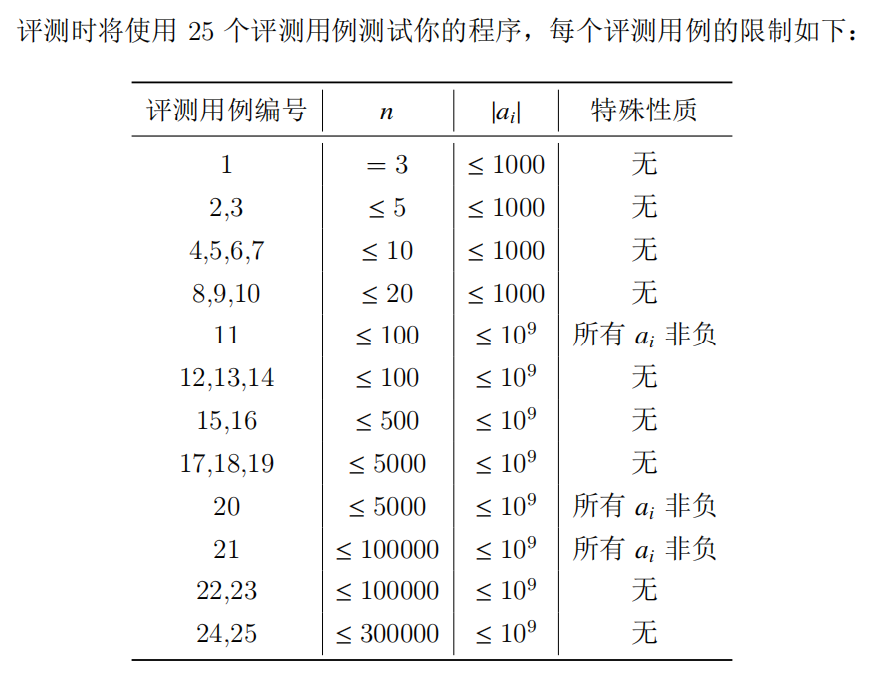
灵能传输
2019年第十届蓝桥杯省赛，25分， lanqiaoOJ题号196
python版本
【输入描述】本题包含多组询问。输入的第一行包含一个正整数 T 表示询问组数。接下来依次输入每一组询问。每组询问的第一行包含一个正整数 n，表示武士的数量。接下来一行包含n个数a₁, a₂, ..., a_{n}。其中T ≤ 3，3 ≤ n ≤ 300000，|a_{i}|≤10⁹。
【输出描述】输出 T 行。每行一个整数依次表示每组询问的答案。
【输入样例】
1
3
5 -2 3
【输出样例】
3

Slide 151
灵能传输
2019年第十届蓝桥杯省赛，lanqiaoOJ题号196
python版本
【题意】给定一个数组a[]，一次操作是对连续的3个数做加减，经过多次操作后得到的数组，其中有一个数的绝对值最大；问这个最大的绝对值能达到多小。
样例：a[] = {5, -2, 3}，a[1] = 5，a[2] = -2，a[3] = 3。
经过以下变换：
a[1] += a[2]， 即a[1] = a[1]+a[2] = 5-2 = 3
a[3] += a[2]， 即a[3] = a[3]+a[2] = 3-2 = 1
a[2] -= 2a[2]，即a[2] = a[2]-2a[2] = -2+4 = 2
得a[] = {3, 2, 1}，答案为3。

Slide 152
灵能传输
2019年第十届蓝桥杯省赛，lanqiaoOJ题号196
python版本
（1）所有加减操作都是在数组内部进行，对于整个数组的和不会有影响；
（2）一次操作是对连续的3个数a[i-1]、a[i]、a[i+1]，根据
a[1] = a[1]+a[2]
a[3] = a[3]+a[2]
a[2] = a[2]-2a[2]
三个数的和不变。
联想前缀和

Slide 153
灵能传输
2019年第十届蓝桥杯省赛，lanqiaoOJ题号196
python版本
一次操作后的前缀和：
（1）a[i-1]更新为a[i] + a[i-1]， s[i-1]的新值等于原来的s[i]；
（2）a[i]更新为-2a[i]， s[i]的新值等于原来的s[i-1]；
（3）a[i+1]更新为a[i] + a[i+1]， s[i+1]的值保持不变。
经过一次操作后，s[i]和s[i-1]互相交换，s[i+1]不变。
s[i-1]、s[i]、s[i+1]这3个数值还在，没有出现新的数值。
设a[0]=0，s[0]=0。
前缀和数组s[0]、s[1]、s[2]、…、s[n-1]、s[n]，除了s[0]、s[n]外，其他的s[1]、s[2]、…、s[n-1]，经过多次操作后，每个s[i]能到达任意位置。

Slide 154
灵能传输
2019年第十届蓝桥杯省赛，lanqiaoOJ题号196
python版本
题目中对a[]的多次操作后的一个结果，对应了前缀和s[]的一种排列。
因为a[i] = s[i] - s[i-1]，对a[]多次操作后，新的a[]是：
a[1] = s[1] - s[0]，a[2] = s[2] - s[1]，...，a[n] = s[n] - s[n-1]
经过以上转换，题目的原意：“对连续3个数做加减操作后，求最大的a[]能达到多小”，
变成了简单问题：“数组s[]，求max{|s[1]-s[0]|, |s[2] - s[1]|, ..., |s[n] - s[n-1]|}，且尽量小” ，s[0]和s[n]保持不动，其他s[]可以随意变换位置。

Slide 155
灵能传输
2019年第十届蓝桥杯省赛，lanqiaoOJ题号196
python版本
先看部分情况（s[]都是正数）：s[0]是最小的，s[n]是最大的
简单：把s[]排序后，max{|s[i]-s[i-1]|}就是解。
t= int(input())
for _ in range(t):
n = int(input())
a=[0] + list(map(int,input().split())) #a[1]~a[n]
s=[0] * len(a) #s[0]~s[n]
for i in range(1,n+1): s[i]=s[i-1]+a[i]
s.sort()
ans=0
for i in range(1,n+1): ans=max(ans,s[i]-s[i-1]);
print(ans)

Slide 156
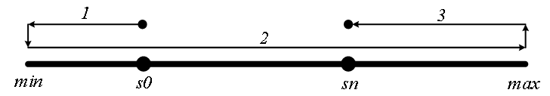
灵能传输
2019年第十届蓝桥杯省赛，lanqiaoOJ题号196
python版本
若s[0]不是最小的，s[n]不是最大的，怎么办？
先把s[]排序，s[0]和s[n]在中间某两个位置，见下图。
应该从s[0]出发，到最小值min，然后到最大值max，最后到达s[n]，如图所示路线1 -> 2 -> 3，这样
产生的|s[i]-s[i-1]|比较小。

Slide 157
灵能传输
2019年第十届蓝桥杯省赛，lanqiaoOJ题号196
python版本
一个问题：图中存在重叠区，[min, s0]和[sn, max]上有重叠。
例如在[min, s0]上来回走了两遍，但是这区间的每个数只能用一次，解决办法是隔一个数取一个。
如何处理重叠区？用vis[i] = 1记录第一次走过的时候第i数被取过，第二次再走过时，vis[] = 1的数就不用再取了。

Slide 158

t=int(input())
for _ in range(t):
n=int(input())
a=[0]+list(map(int,input().split()))
s=[0]*(n+1)
for i in range(1,n+1): s[i] = s[i-1]+a[i] #前缀和
s0 = 0
sn = s[n]
if s0>sn: sn,s0 = s0,sn #交换: swap(s0, sn)
s.sort()
s0 = s.index(s0) #找s[0]和s[n]的位置
sn = s.index(sn)
L, R = 0,n
b = [0]*(n+1)
b[n] = s[n]
vis = [True] *(n+1)
for i in range(s0,-1,-2): b[L]=s[i]; L+=1; vis[i]=False
for i in range(sn,n+1,2): b[R]=s[i]; R-=1; vis[i]=False
for i in range(n+1):
if vis[i]: b[L]=s[i]; L+=1
ans = 0
for i in range(n): ans=max(ans,abs(b[i+1]-b[i]))
print(ans)

Slide 159
4.8 贪心法
python版本
【算法优点】
容易理解：生活常见
操作简单：在每一步都选局部最优
效率高：复杂度常常是O(1)的
【算法缺点】
缺点：局部最优不一定是全局最优

Slide 160

例子：最少硬币问题
python版本
硬币面值1、2、5。支付13元，要求硬币数量最少。
贪心：（1）5元硬币，2个
（2）2元硬币，1个
（3）1元硬币，1个
硬币面值1、2、4、5、6。支付9元。
贪心：（1）6元硬币，1个
（2）2元硬币，1个
（3）1元硬币，1个。
错误！
答案是：5元硬币+4元硬币
硬币问题的正解是动态规划

Slide 161
贪心和动态规划
python版本
贪心法求解的问题满足以下特征：
最优子结构性质。当一个问题的最优解包含其子问题的最优解时，称此问题具有最优子结构性质，也称此问题满足最优性原理。从局部最优能扩展到全局最优。
贪心选择性质。问题的整体最优解可以通过一系列局部最优的选择来得到。
动态规划：
重叠子问题：子问题是原大问题的小版本；计算大问题的时候，需要多次重复计算小问题。
最优子结构：大问题的最优解包含小问题的最优解；可以通过小问题的最优解推导出大问题的最优解。

Slide 162
例题：翻硬币
lanqiaoOJ题号209
python版本
【题目描述】小明玩"翻硬币"游戏。桌上放着排成一排的若干硬币。用*表示正面，用o表示反面（是小写字母，不是零）。比如，可能情形是**oo***oooo，如果同时翻转左边的两个硬币，则变为oooo***oooo。小明的问题是：如果已知了初始状态和要达到的目标状态，每次只能同时翻转相邻的两个硬币，那么对特定的局面，最少要翻动多少次呢？约定：把翻动相邻的两个硬币叫做一步操作。
【输入格式】两行等长的字符串，分别表示初始状态和要达到的目标状态。每行的长度< 1000。
【输出格式】一个整数，表示最小操作步数。
【输出样例】
**********
o****o****
【输出样例】
5

Slide 163
python版本
思路：BFS？
本题求从初始状态到目标状态的最短路径，非常符合BFS的特征。
如果学过BFS，很自然地会考虑用BFS来解题。但是本题的状态太多，用BFS肯定超时。

Slide 164

python版本
思路：贪心
如果让小学生做这个游戏，他会简单地模拟翻动的过程：从左边开始，每遇到和目标状态不同的硬币就操作一步，翻动连续两个硬币，直到最后一个硬币。
这是贪心法，但是这题用贪心对吗？下面进行分析和证明。

Slide 165

python版本
思路：贪心
首先分析翻动的具体操作：
（1）只有一个硬币不同。例如位置a的硬币不同，那么翻动它时，会改变它相邻的硬币b，现在变成了硬
币b不一样，回到了“只有一个硬币不同”的情况。也就是说，如果只有一个硬币不同，无法实现。

Slide 166
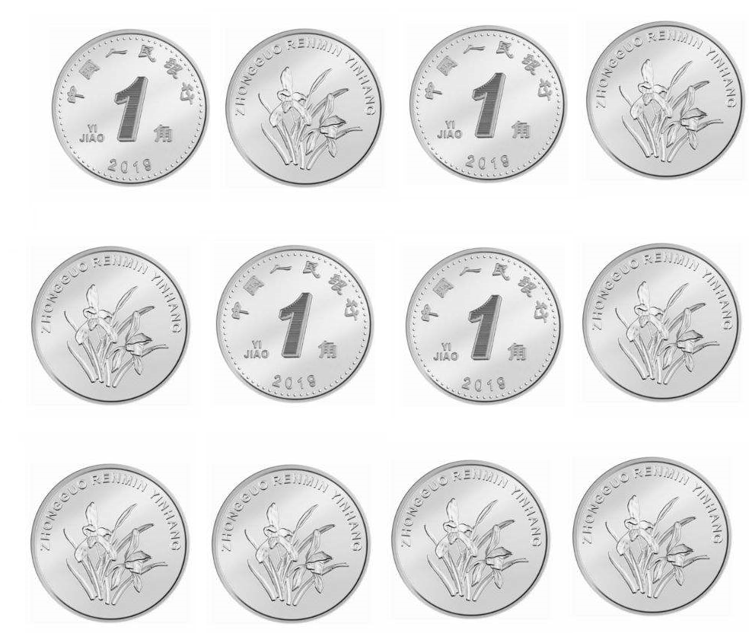
python版本
思路：贪心
分析翻动的具体操作：
（2）有两个硬币不同。这两个硬币位于任意两个位置，从左边的不同硬币开始翻动，一直翻动到右边的
不同硬币，结束。

Slide 167
python版本
思路：贪心
分析翻动的具体操作：
（3）有三个硬币不同。左边两个不同硬币，可以按“有两个不同硬币”的情况完成翻动；但是最后一个硬币是“有1个不同硬币”的情况，无法完成。

Slide 168
python版本
思路：贪心？
总结这些操作，得到结论：
（1）有解的条件。初始字符串s和目标字符串t必定有偶数个字符不同。
（2）贪心操作。从头开始遍历字符串，遇到不同的字符就翻动，直到最后一个字符。
证明这个贪心操作，是局部最优也是全局最优。
首先找到第一个不同的字符。从左边开始找第一个不同的那个字符（记为Z），Z左边的字符都相同，不用再翻动。从Z开始，右边肯定有偶数个不同的字符。Z必定要翻动，不能不翻；它翻了之后，就不用再翻动。所以从左到右的翻动过程，每次翻动都是必须的，也就是说这个翻动Z的局部最优操作，也是全局最优操作。贪心是正确的。

Slide 169
python版本
编码
第6行和第7行翻动连续2个字符。
其实第6行是多余的，因为当遇到一个不同的字符s[i]时，翻它的下一个字符s[i+1]就行了，不用再管s[i]。
s = list(input())
t = list(input())
ans = 0
for i in range(len(s) - 1):
if s[i] != t[i]:
#s[i] = '*' if s[i] == 'o' else 'o'
s[i+1] = '*' if s[i+1] == 'o' else 'o' #三目运算
#if s[i+1] == 'o': s[i+1] = '*'
#else: s[i+1] = 'o'
ans += 1
print(ans)

Slide 170
例题：防御力
2018年第九届蓝桥杯国赛 lanqiaoOJ题号226
python版本
【题目描述】小明最近在玩一款游戏。对游戏中的防御力很感兴趣。直接影响防御的参数为"防御性能"，记作d，而面板上有两个防御值A和B，与d成对数关系，A=2^{d}，B=3^{d} （注意任何时候上式都成立）。
在游戏过程中，可能有一些道具把防御值A增加一个值，有另一些道具把防御值B增加一个值。现在小明身上有n₁个道具增加A的值和n₂个道具增加B的值，增加量已知。现在已知第i次使用的道具是增加A还是增加B的值，但具体使用那个道具是不确定的，请找到一个字典序最小的使用道具的方式，使得最终的防御性能最大。初始时防御性能为0，即d=0，所以A=B=1。

Slide 171
例题：防御力
2018年第九届蓝桥杯国赛 lanqiaoOJ题号226
python版本
【输入格式】输入的第一行包含两个数n1, n2，空格分隔。第二行n1个数，表示增加A值的那些道具的增加量。第三行n2个数，表示增加B值的那些道具的增加量。第四行一个长度为n1+ n2的字符串，由0和1组成，表示道具的使用顺序。0表示使用增加A值的道具，1表示使用增加B值的道具。输入数据保证恰好有n1个0，n2个1。
【输出格式】对于每组数据，输出n1+ n2+1行，前n1+ n2行按顺序输出道具的使用情况，若使用增加A值的道具，输出Ax，x为道具在该类道具中的编号（从1开始）。若使用增加B值的道具则输出Bx。最后一行输出一个大写字母E。
【测试】对于20%的数据，字符串长度<=10000；对于70%的数据，字符串长度<=200000；对于100%的数据，字符串长度<=2000000，输入的每个增加值不超过2³⁰。
【输入样例】
1 2
4
2 8
101
【输出样例】
B2
A1
B1
E

Slide 172
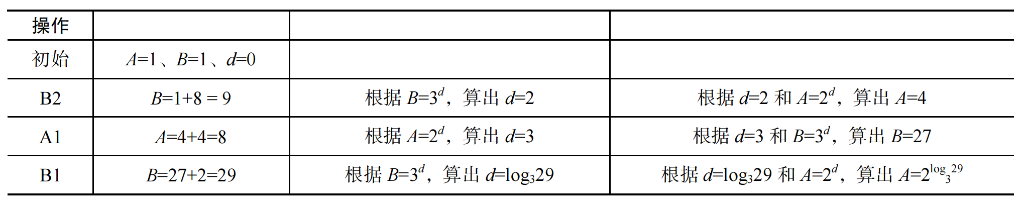
python版本
【输入样例】
1 2
4
2 8
101
【输出样例】
B2
A1
B1
E

Slide 173
python版本
A、B、d都在增加
只增加 A 或 B。例如连续增加 A，得 d=log₂(1+A1+A2+...)，与 A 的道具的顺序没有关系。
交替增加 A 和 B 。如何决定 A 和 B 的道具的顺序？
A=2^{d} B=3^{d}
A使B增加快，越大的A对B越有利：A的道具从小到大，后面更大的A更有利于B
B使A增加慢：B的道具从大到小，前面更大的B对A影响小

Slide 174
贪心法编程
python版本
对Ai进行结构体排序，先对Ai按增加量的从小到大排序，再按下标(字典序)排序。
对Bi进行结构体排序，先对Bi按增加量的从大到小排序，再按下标(字典序)排序。
然后按题目要求的顺序，输出Ai和Bi。
分析过程复杂，代码很简单。
这一题是蓝桥杯国赛题，分析过程有一点复杂，不过难度不高，参加国赛的大部分人能做出来。

Slide 175
贪心法编程
复杂度：很好
主要是排序花时间：O(nlogn)。
def cmp(x): return x[1]
n1,n2 = map(int,input().split())
a = list(map(int,input().split()))
b = list(map(int,input().split()))
for i in range(n1): a[i]=(i+1,a[i]) #或者：a[i]=[i+1,a[i]]
for i in range(n2): b[i]=(i+1,b[i])
a.sort(key=cmp)
b.sort(key=cmp,reverse=True)
s = input()
idx1, idx2 = 0, 0
for i in range (n1+n2):
if s[i]=='1': print("B%d"%b[idx1][0]); idx1 += 1
else: print("A%d"%a[idx2][0]); idx2 += 1
print("E")
按A的增加量从小到大排序。
增加量相同的，自身是字典序

Slide 176
贪心习题
python版本
https://www.lanqiao.cn/problems/?sort=students_count&tags=%E8%B4%AA%E5%BF%83
答疑 1025 | 删除字符 544
日志统计 179 | 谈判 545
排座椅 524 | 接水问题 408
赛道修建 332 | 覆盖问题 856
马步距离 900 | ………

Slide 177
谢谢！

